Slide 1
基于多算法多特征交叉优选的围岩准确分类和基于低维输入的TBM参数高效预测研究
武大双 C：张心悦 张文博 张博轩
汇 报 人：张文博
指导老师：张晓平 教授
二〇二三年十月

Slide 2
汇报提纲
一
TBM智能化掘进研究现状
二
数据预处理
三
围岩分类
四
参数预测
五
工程应用价值及创新点

Slide 3
01 TBM智能化掘进研究现状

Slide 4
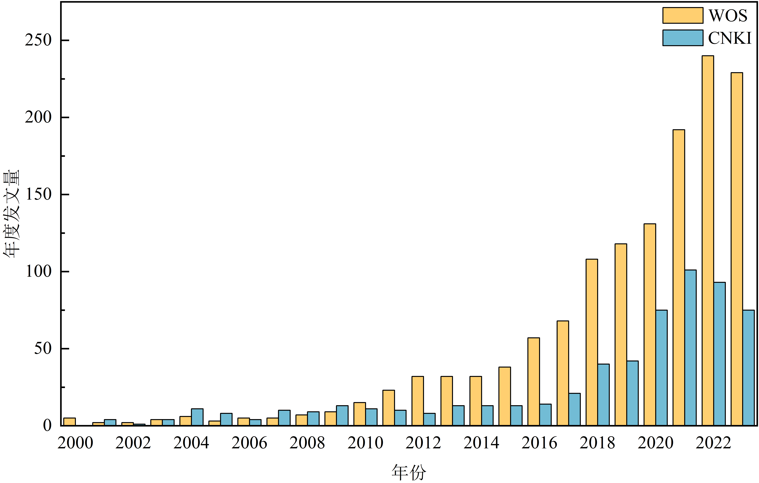
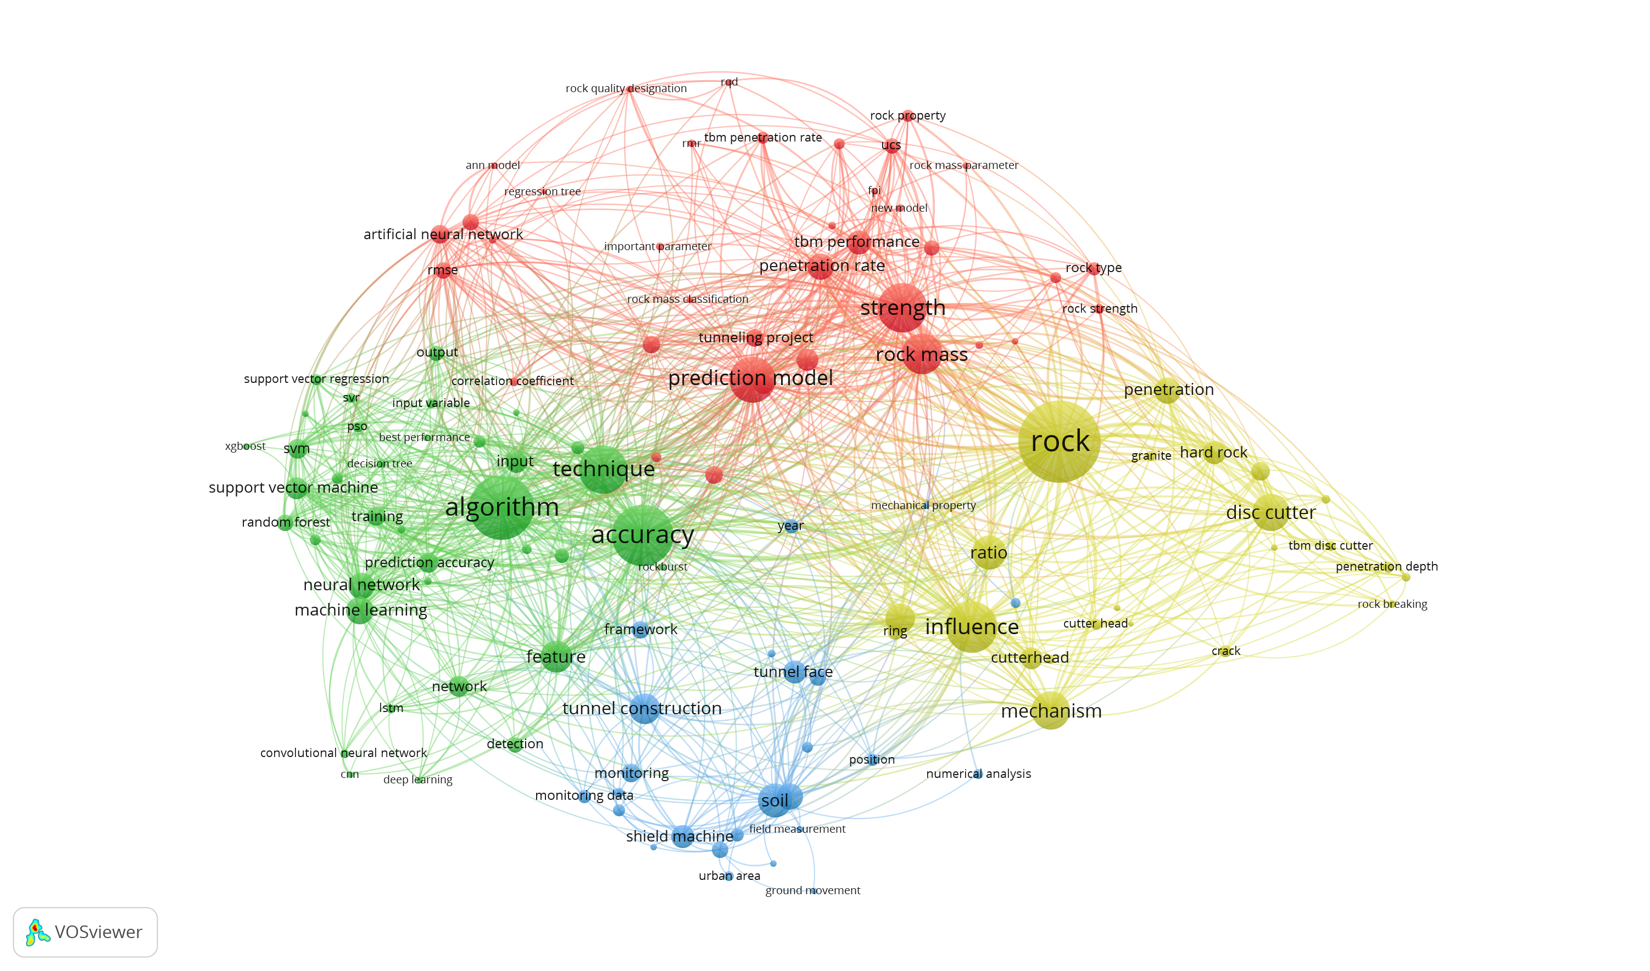
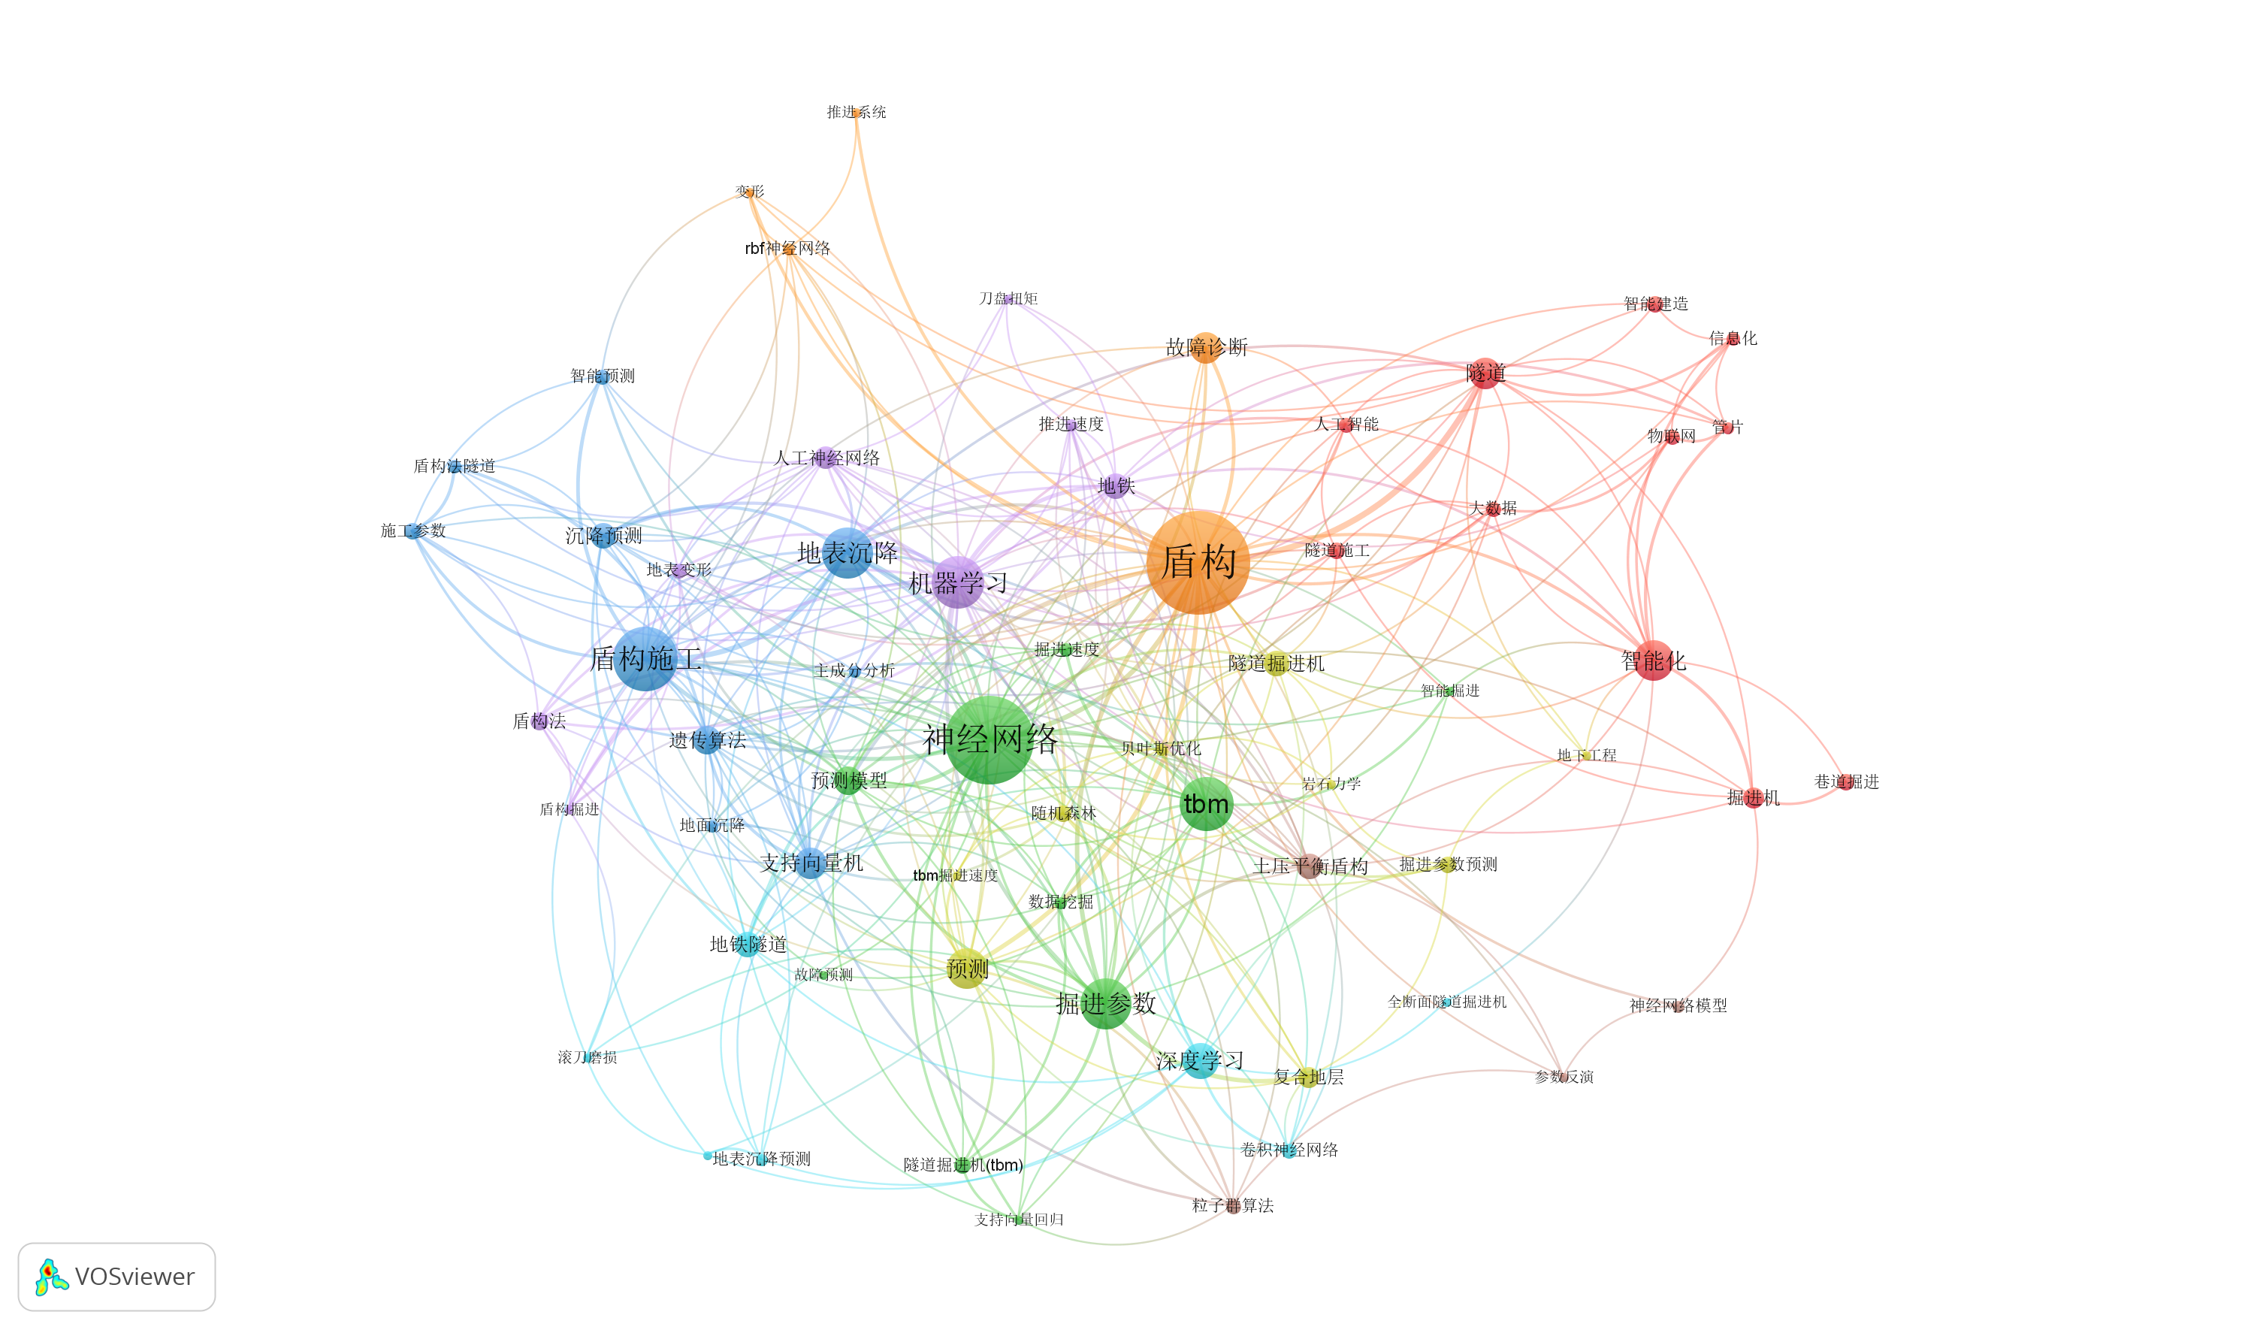
1 TBM智能化掘进研究现状
“中国制造2025”、“中国人工智能2.0”等战略与规划推动TBM从机械化向智能化升级。大数据、人工智能、机器学习等技术的飞速发展为TBM智能化创造条件。TBM智能化已成为行业热点问题。
WOS
Rock TBM
2019年
第一届TBM&机器学习竞赛
2012年
深度学习时代
CNKI
Shield TBM
2000年以来“TBM&机器学习”相关文献统计
关键词共现网络图
*数据来源于WOS、CNKI和 VOSviewer，截至2023年10月13日。

Slide 5
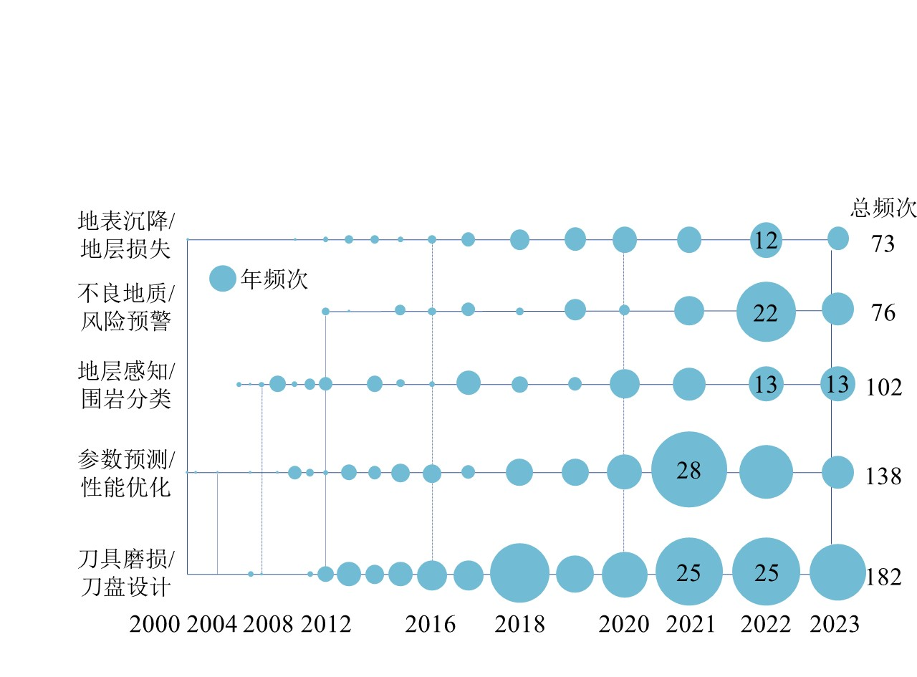
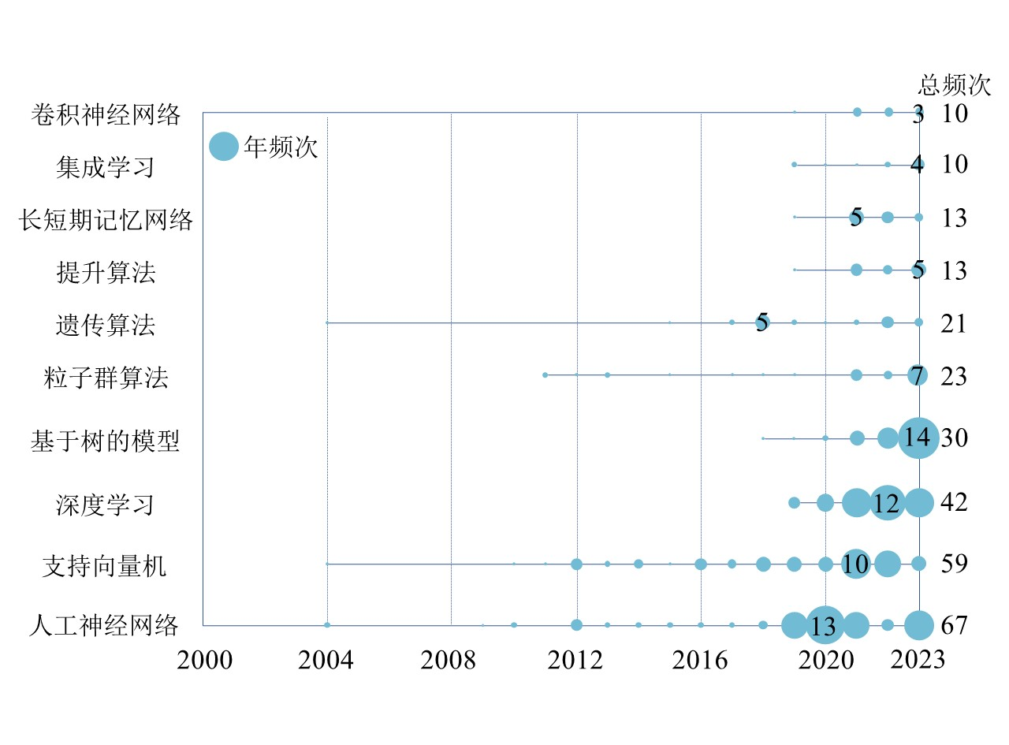
1 TBM智能化掘进研究现状
“预测目标”类关键词年频次统计
刀具磨损是一直以来的研究热点。从20年以来，参数预测、围岩分类以及不良地质识别等研究成为趋势。
“模型算法”类关键词年频次统计
ANN和SVM一直以来被广泛使用。近年来，模型朝着深度化、集成化的趋势发展。同时引入多种算法优化模型。
“预测目标”类关键词统计
“算法模型”类关键词统计
*数据来源于WOS和 Bibliometrix，截至2023年10月13日。

Slide 6
02 数据预处理

Slide 7
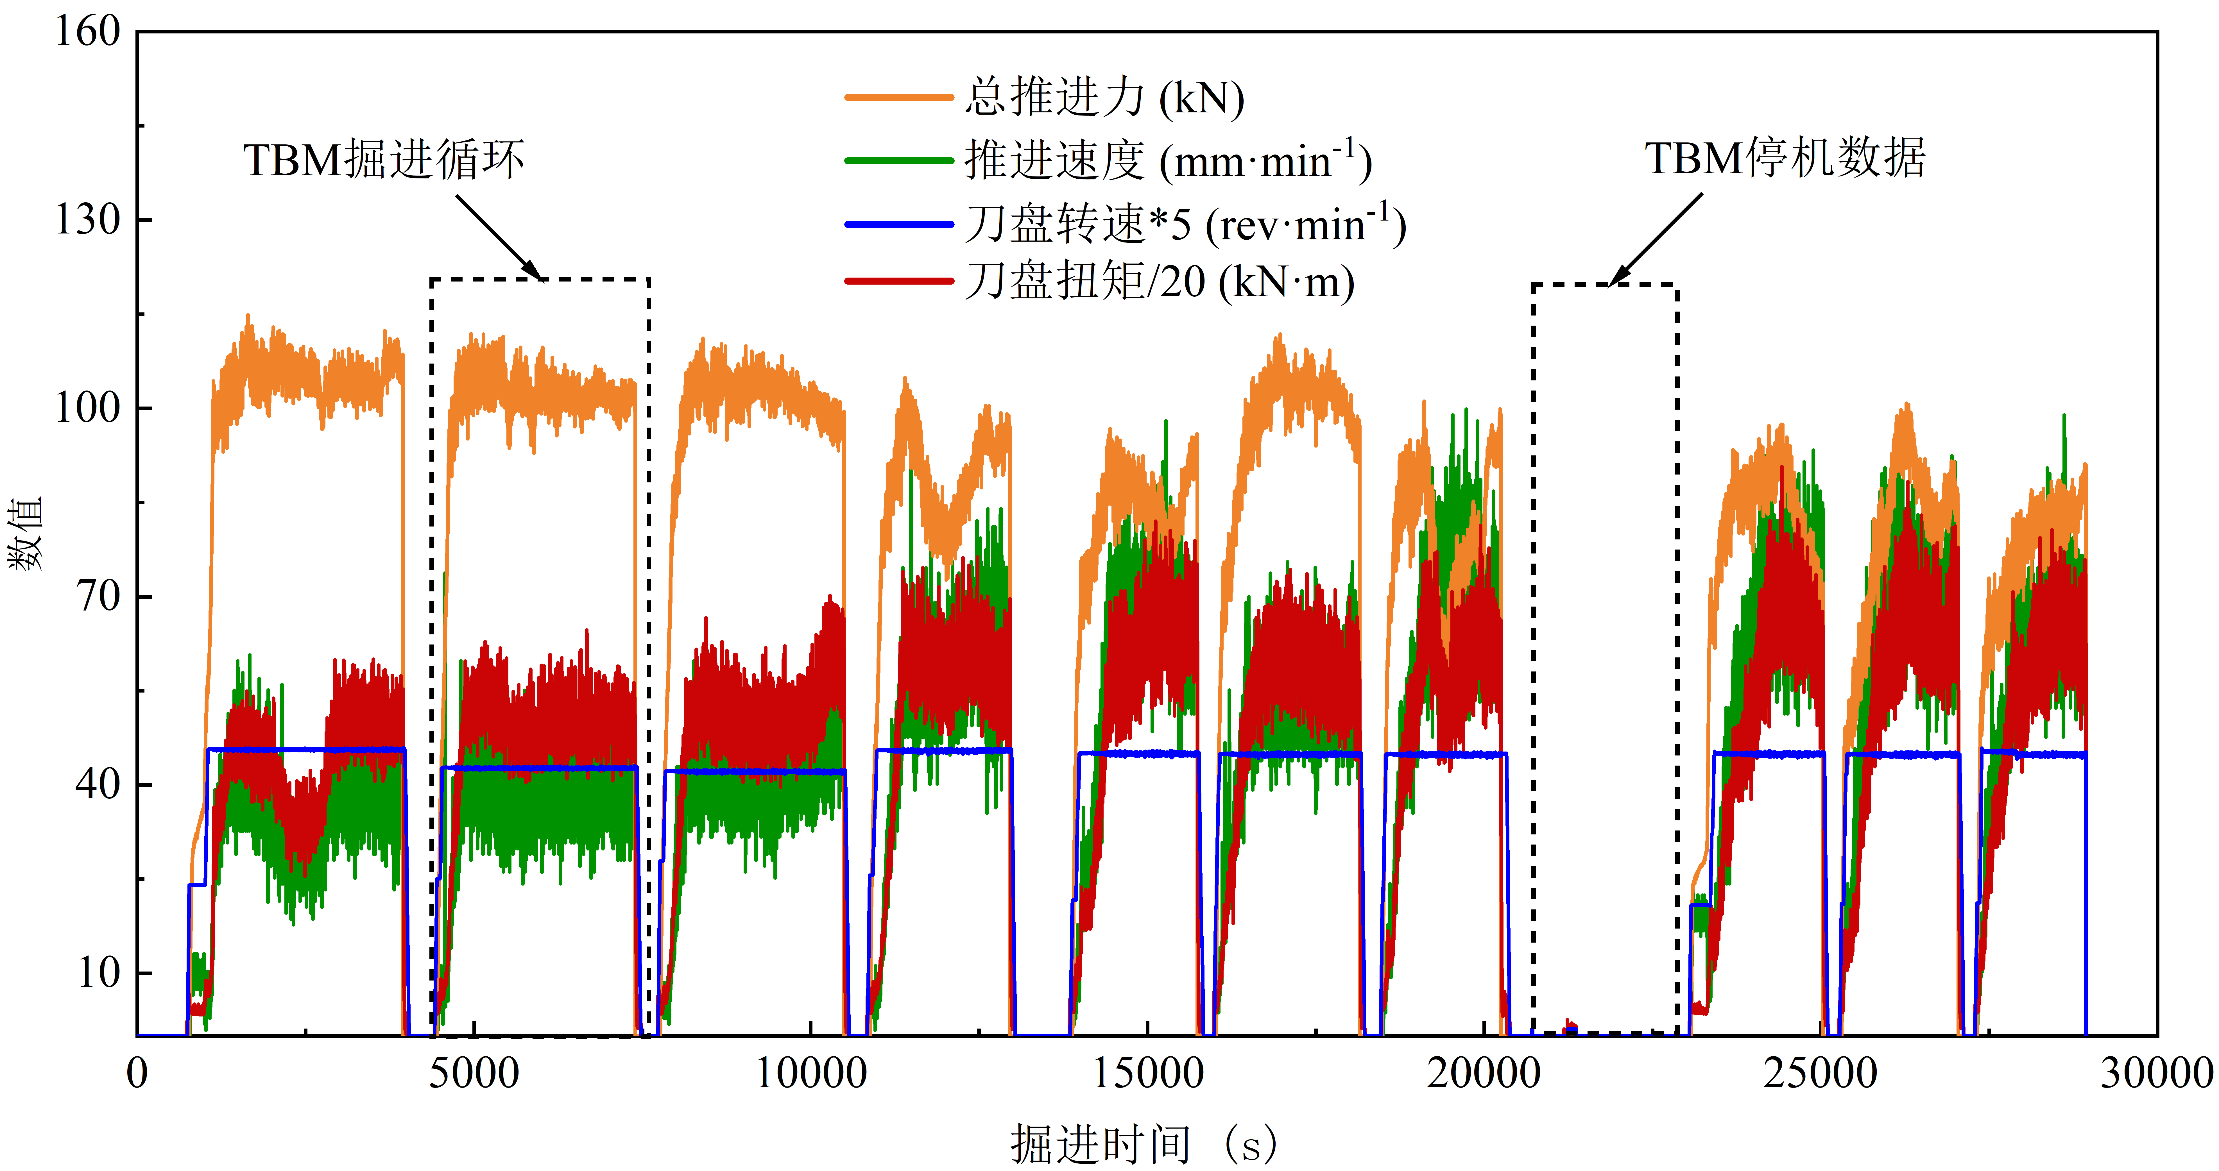
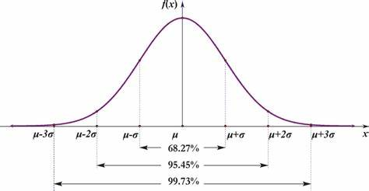
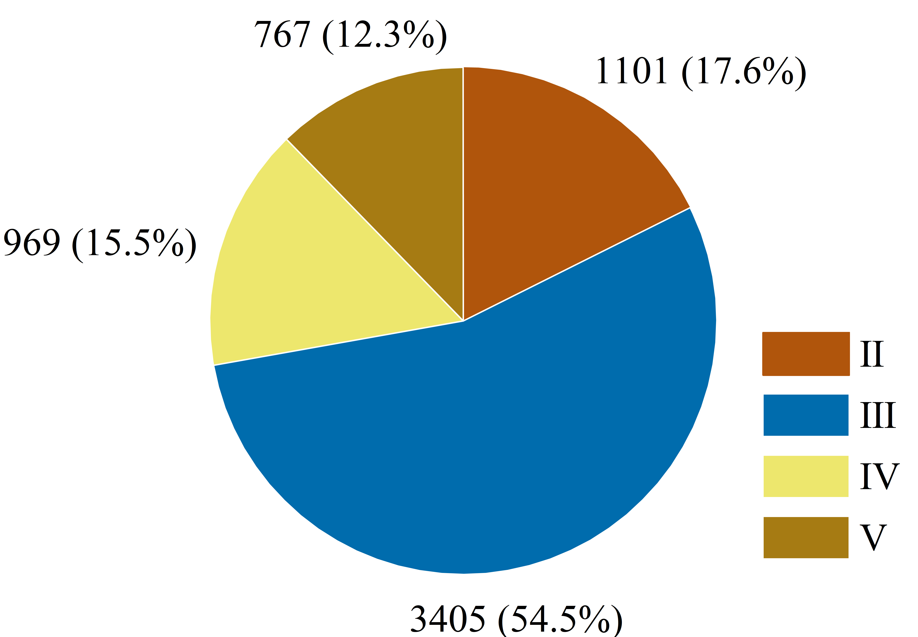
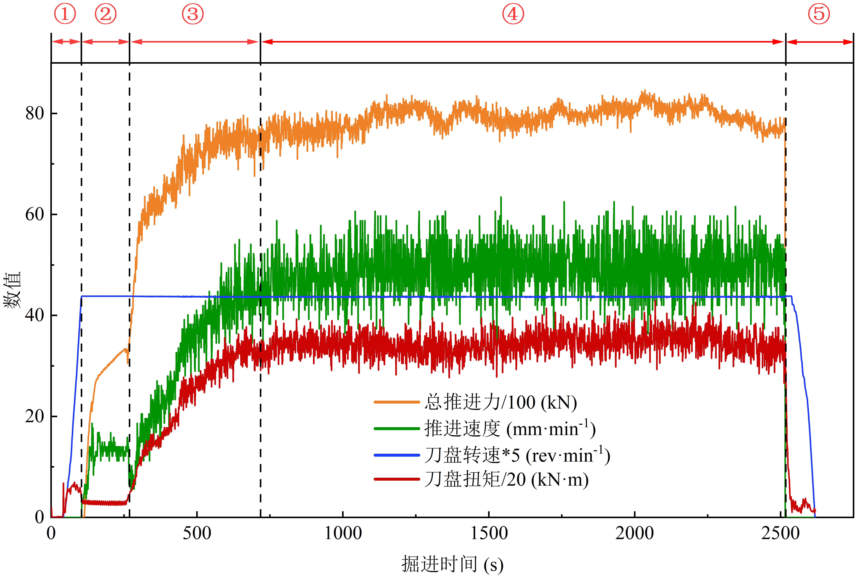
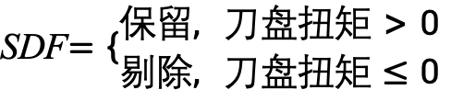
2.1 掘进循环提取
采用以天为单位的原始数据自行提取掘进循环
Step1 构建判别函数剔除停机数据
SDF$=\left\{\begin{aligned}保留, 刀盘扭矩>0 \\ &剔除, 刀盘扭矩≤0\end{aligned}\right.$
Step2 采用3σ原则剔除离群点
剔除
保留
剔除
3σ原则
以天为单位的原始数据
最终获取6242个掘进循环，其中5709个来源于6号洞，533个来源于3号洞。这些循环对应的围岩类别如右图所示：
*训练数据和测试数据均来源于命题组提供的引绰济辽二标段工程数据。
掘进循环

Slide 8
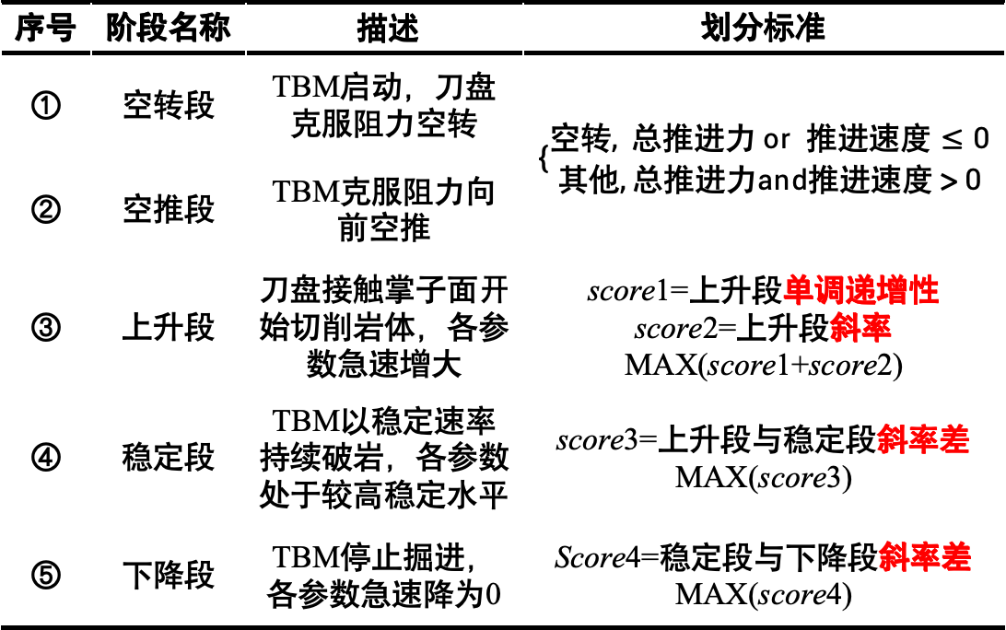
2.2 掘进循环划分：Score-Kneedle算法
Score-Kneedle算法
Step1 采用Kneedle算法寻找所有拐点；
Step2 对拐点评分，将评分最高的拐点视为分割点。
掘进循环划分方法研究现状
划分方法 | 划分阶段 | 基本原理 | 划分方法 | 划分阶段 | 基本原理
时序划分法 | 各阶段均可 | 根据各阶段 统计时长划分 | 标准差判别法 （王双敬等，2022） | 稳定段起点 | 设定稳定段推进 速度标准差阈值
CP detection method (Wang et al., 2021) | 空推段终点 稳定段起点 | 寻找梯度最大值点以及累计残差值最大点 | 均值判别法 （王双敬等，2022） | 稳定段起点 | 以掘进段扭矩 均值为阈值
Top-down approach (Xue et al., 2023) | 稳定段 | 划分子段直至所有子段的残差和小于阈值 | 直方图判别法 （王双敬等，2022） | 稳定段起点 | 以分布频数最大 区间的扭矩为阈值
…
序号 | 阶段名称 | 描述 | 划分标准
① | 空转段 | TBM启动，刀盘克服阻力空转 | $$\left\{\begin{aligned}空转, 总推进力 or 推进速度≤0 \\ &其他,总推进力and推进速度＞0\end{aligned}\right.$$
② | 空推段 | TBM克服阻力向前空推
③ | 上升段 | 刀盘接触掌子面开始切削岩体，各参数急速增大 | score1=上升段单调递增性 score2=上升段斜率 MAX(score1+score2)
④ | 稳定段 | TBM以稳定速率持续破岩，各参数处于较高稳定水平 | score3=上升段与稳定段斜率差 MAX(score3)
⑤ | 下降段 | TBM停止掘进，各参数急速降为0 | Score4=稳定段与下降段斜率差 MAX(score4)
Score-Kneedle划分结果
本工程中，86.8%的掘进循环整体划分准确，无需人工校准。稳定段划分准确性在97%以上。吉林引松工程中，相较于时序划分法，划分精度从74.5%提升至91.6%。算法迁移性良好。
Notes:
数据预处理占70%时间，机器学习模型训练只占30%时间。在TBM大数据预处理中，最耗时的是掘进循环划分。

Slide 9
03 围岩分类

Slide 10
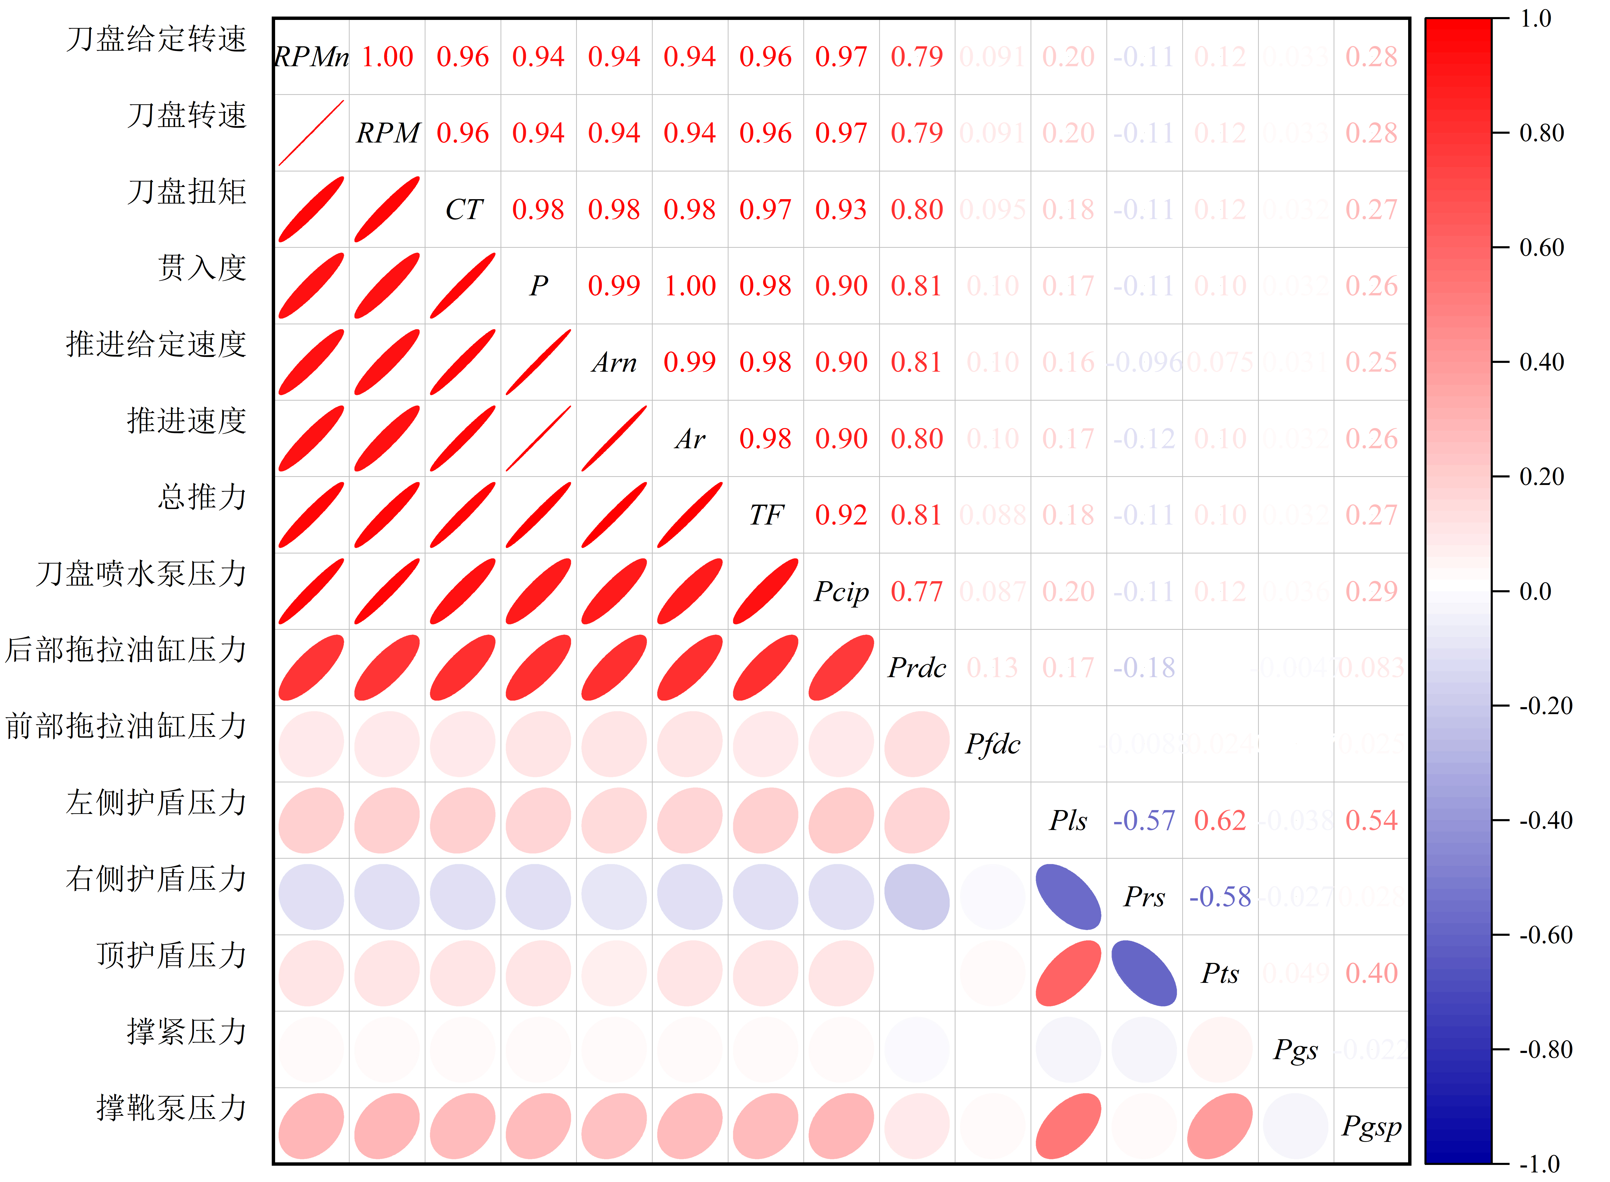
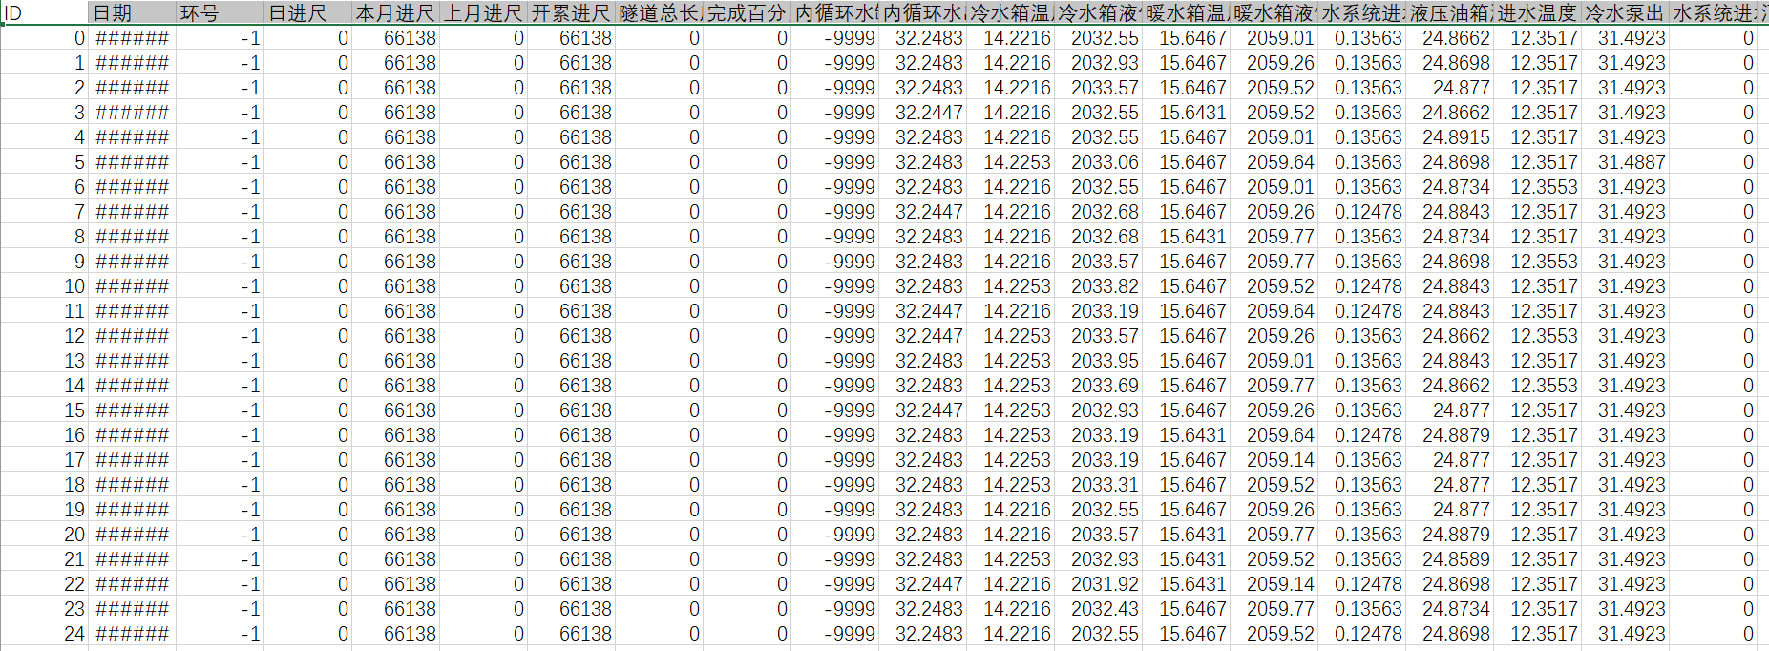
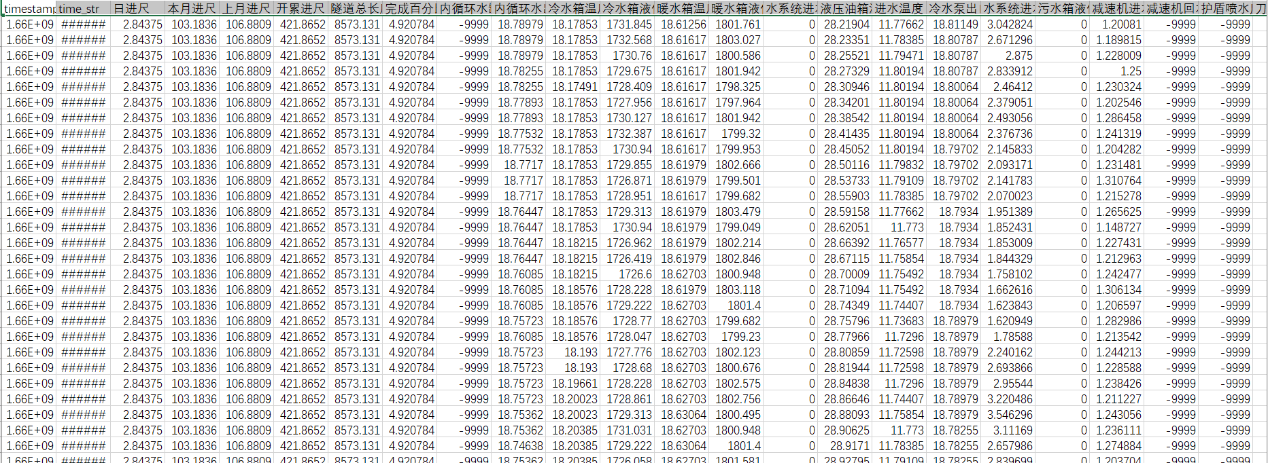
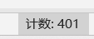
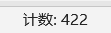
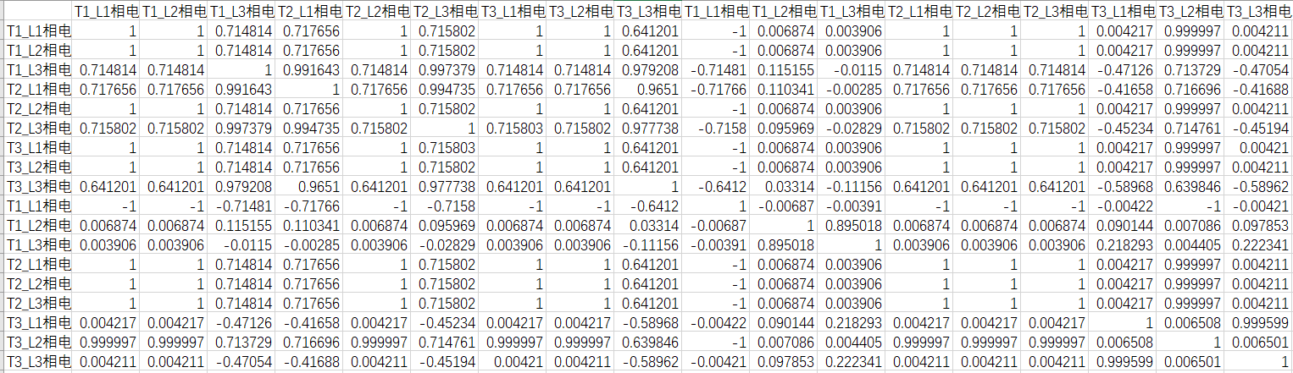
3.1 围岩分类特征提取
3.1.1 TBM掘进参数筛选
Step1 根据参数物理意义，将400余个参数划分为意义相近的11组。
Step2 分析各组组内参数相关性，相关性高于0.8时保留一个参数即可。
Step3 分析不同组之间的参数相关性，剔除相关性低于0.2的参数。最终筛选出15个高价值参数。
*数据来源于3号洞2022年9月23日实际掘进数据。

Slide 11
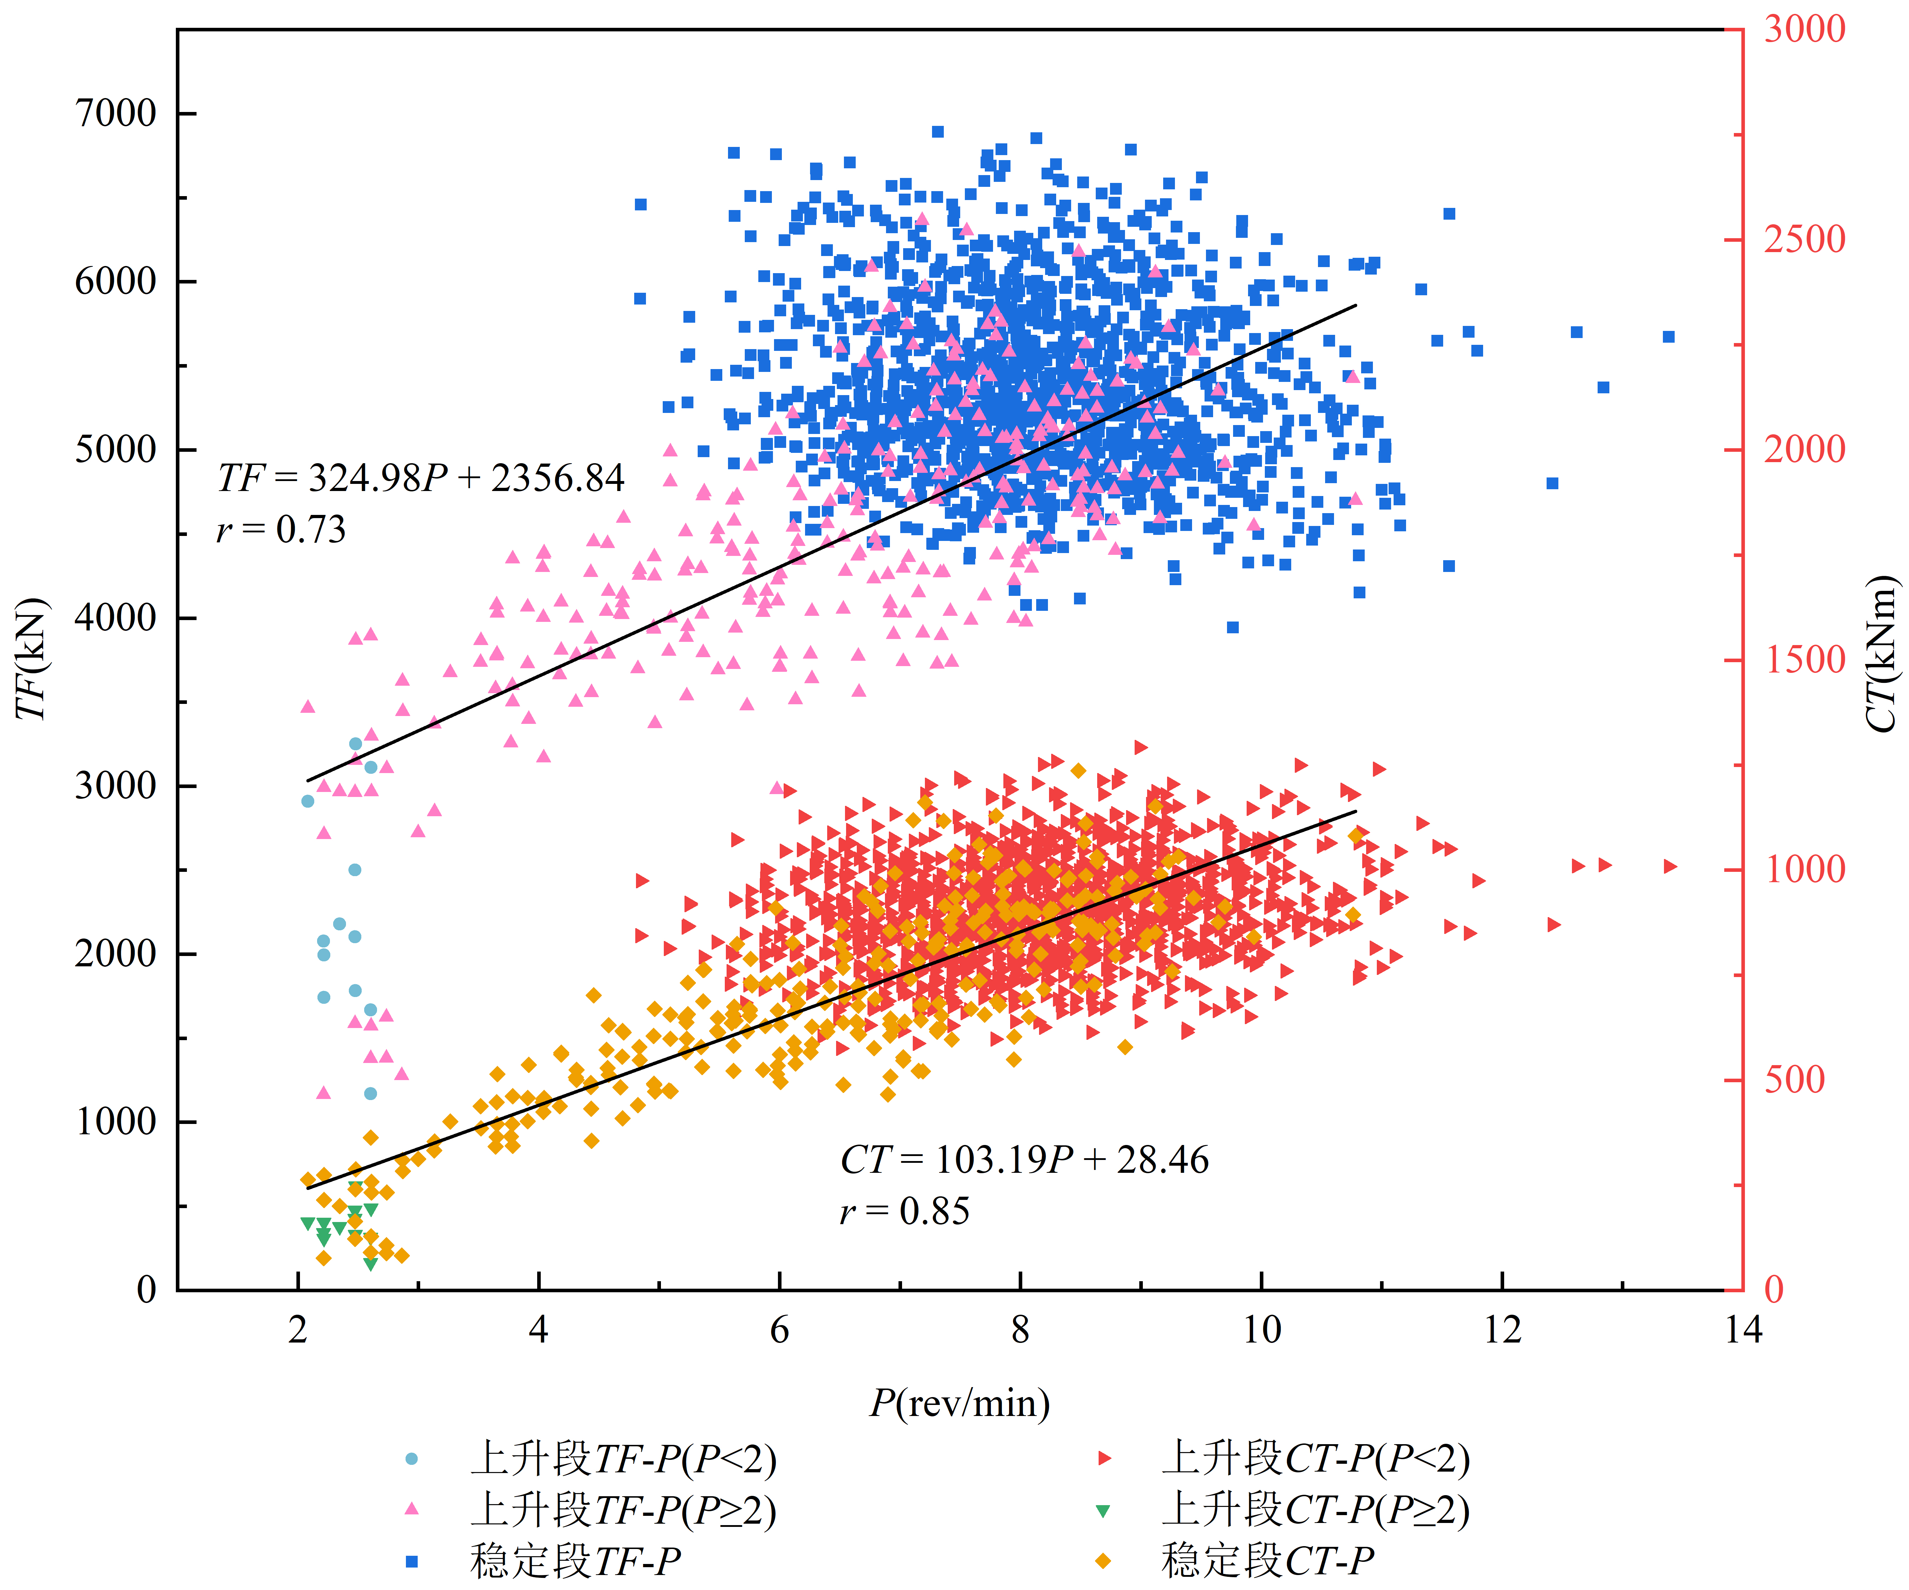
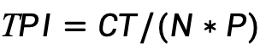
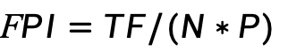
3.1 围岩分类特征提取
3.1.2 稳定段特征选择
FPI(Field penetration index)和TPI(Torque penetration index)常用于表征岩体可掘性或TBM掘进性能。因此，在TBM自动采集的15个参数基础上增加FPI和TPI。计算这17个参数在稳定段的均值作为输入。
F$PI=TF/(N∗P)$
T$PI=CT/(N∗P)$
TF = 324.98P + 2356.84
R² = 0.53
3.1.3 上升段特征选择
上升段中，当贯入度P≥2rev/min时^{[1, 2]}：
截距b反映了刀盘贯入岩体所需的初始力阈值，因此选择b作为输入之一；同时选择优度R²作为b的约束指标。
TF = a_{TF}P + b_{TF} , R²_{TF}
CT = a_{CT}P + b_{CT} , R²_{CT}
CT = 103.19P + 28.46
R² = 0.72
综上，从稳定段选择17个均值特征指标，从上升段选择4个拟合特征指标，共计21个特征指标作为输入。
[1] Wang, S.J., Wang, Y.J., Li, X., et al., 2021. Big Data-Based Boring Indexes and Their Application during TBM Tunneling. Adv. Civ. Eng.
[2] Jing, L.J., Li, J.B., Chen, Y. et al., 2019. A case study of TBM performance prediction using field tunnelling tests in limestone strata. Tunn. Undergr. Sp. Tech.
上升段力-贯入度拟合结果
Notes:
上升段中，当贯入度≥2rev/min时，总推力、刀盘扭矩与贯入度呈现良好的线性相关。拟合斜率a与拟合截距b被证明与围岩类别相关^{[1, 2]}。

Slide 12
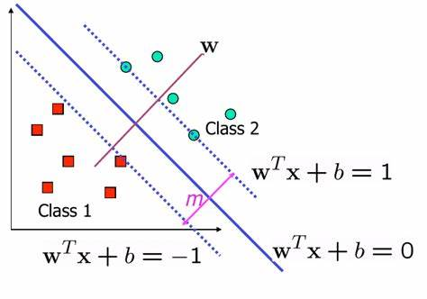
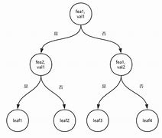

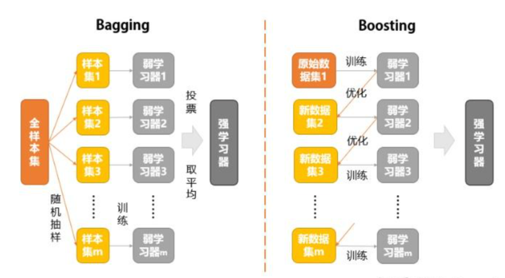
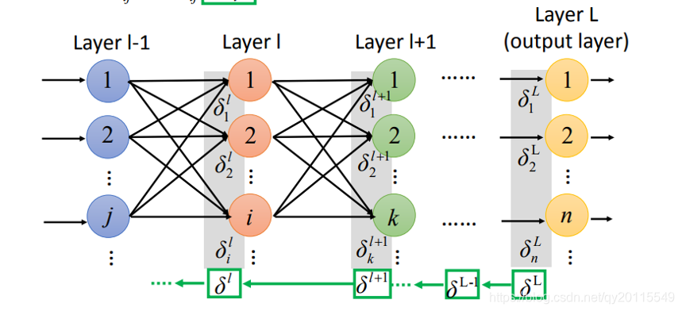
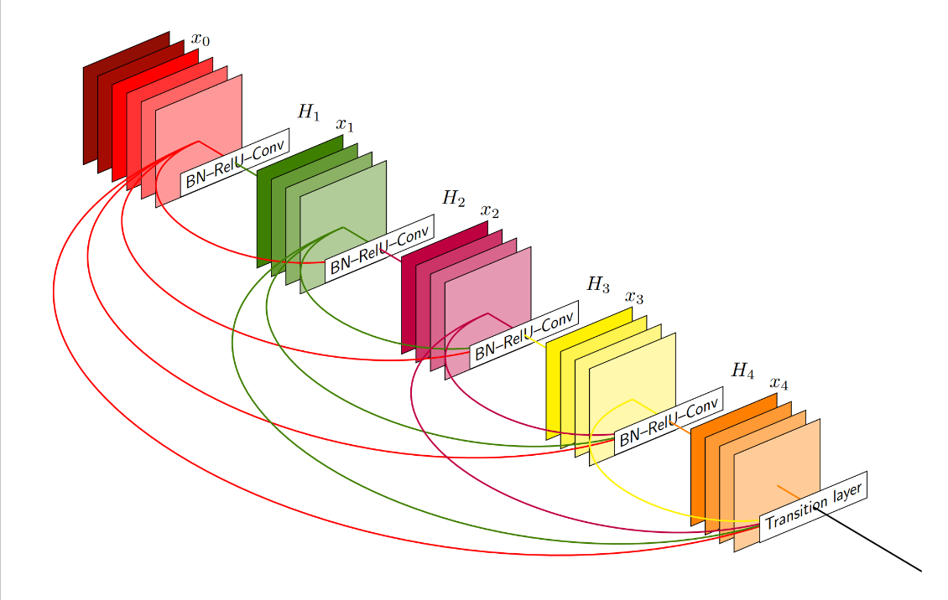
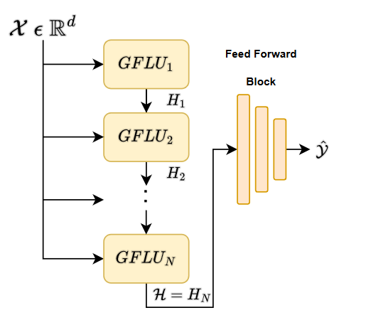
3.2 机器学习算法与特征交叉比选
输入特征比选
机器学习算法比选
支持向量机
Input 1：稳定段所有特征 + 上升段所有特征
21个 = 17个 + 4个
SVM
基于树的模型
Input 2：稳定段所有特征 + 上升段拟合截距
19个 = 17个 + 2个
CART
RF
GBDT
神经网络
Input 3：稳定段所有特征 + 上升段所有特征
17个 = 17个 + 0个
MLP
CNN
GANDALF

Slide 13
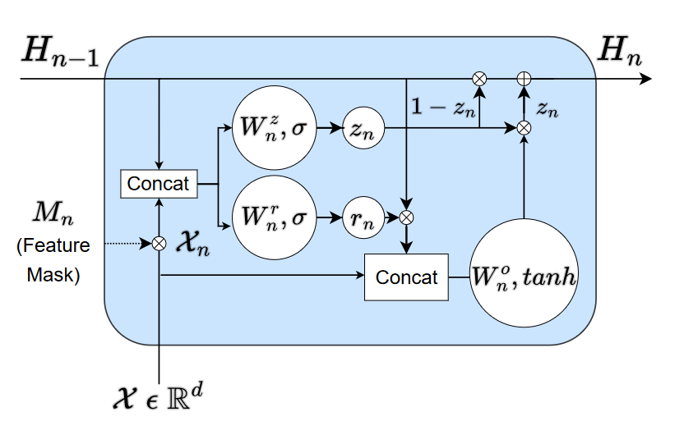
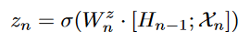
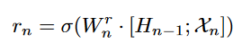
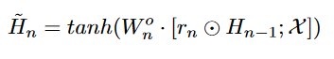
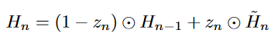
GANDALF
Gated Adaptive Network for Deep Automated Learning of Features
GANDALF 是一种针对表格数据提出的高性能、可解释性强、计算高效的深度学习框架^{[1]}，通过引入一种门控学习单元GFLU强化表征学习能力。包含两个学习步骤：Step 1. 通过堆叠GFLUs学习输入特征的最佳表示；Step 2. 使用一个简单的前馈神经网络学习该表示，产生最终的预测结果。
更新门：
权重不共享
重置门：
可学习的
特征掩码
Step 1
Step 2
GANDALF训练流程
GFLU（Gated Feature Learning Unit）
[1] Joseph., M., Raj, H., 2023. GANDALF: Gated Adaptive Network for Deep Automated Learning of Features.

Slide 14
3.2 机器学习算法与特征交叉比选
输入特征比选
机器学习算法比选
支持向量机
每种模型在每种输入组合下均重复训练和测试10次，取10次平均预测概率为最终输出。
Input 1：稳定段所有特征 + 上升段所有特征
21个 = 17个 + 4个
SVM
基于树的模型
Input 2：稳定段所有特征 + 上升段拟合截距
19个 = 17个 + 2个
CART
RF
GBDT
神经网络
Input 3：稳定段所有特征 + 上升段所有特征
17个 = 17个 + 0个
MLP
CNN
GANDALF

Slide 15
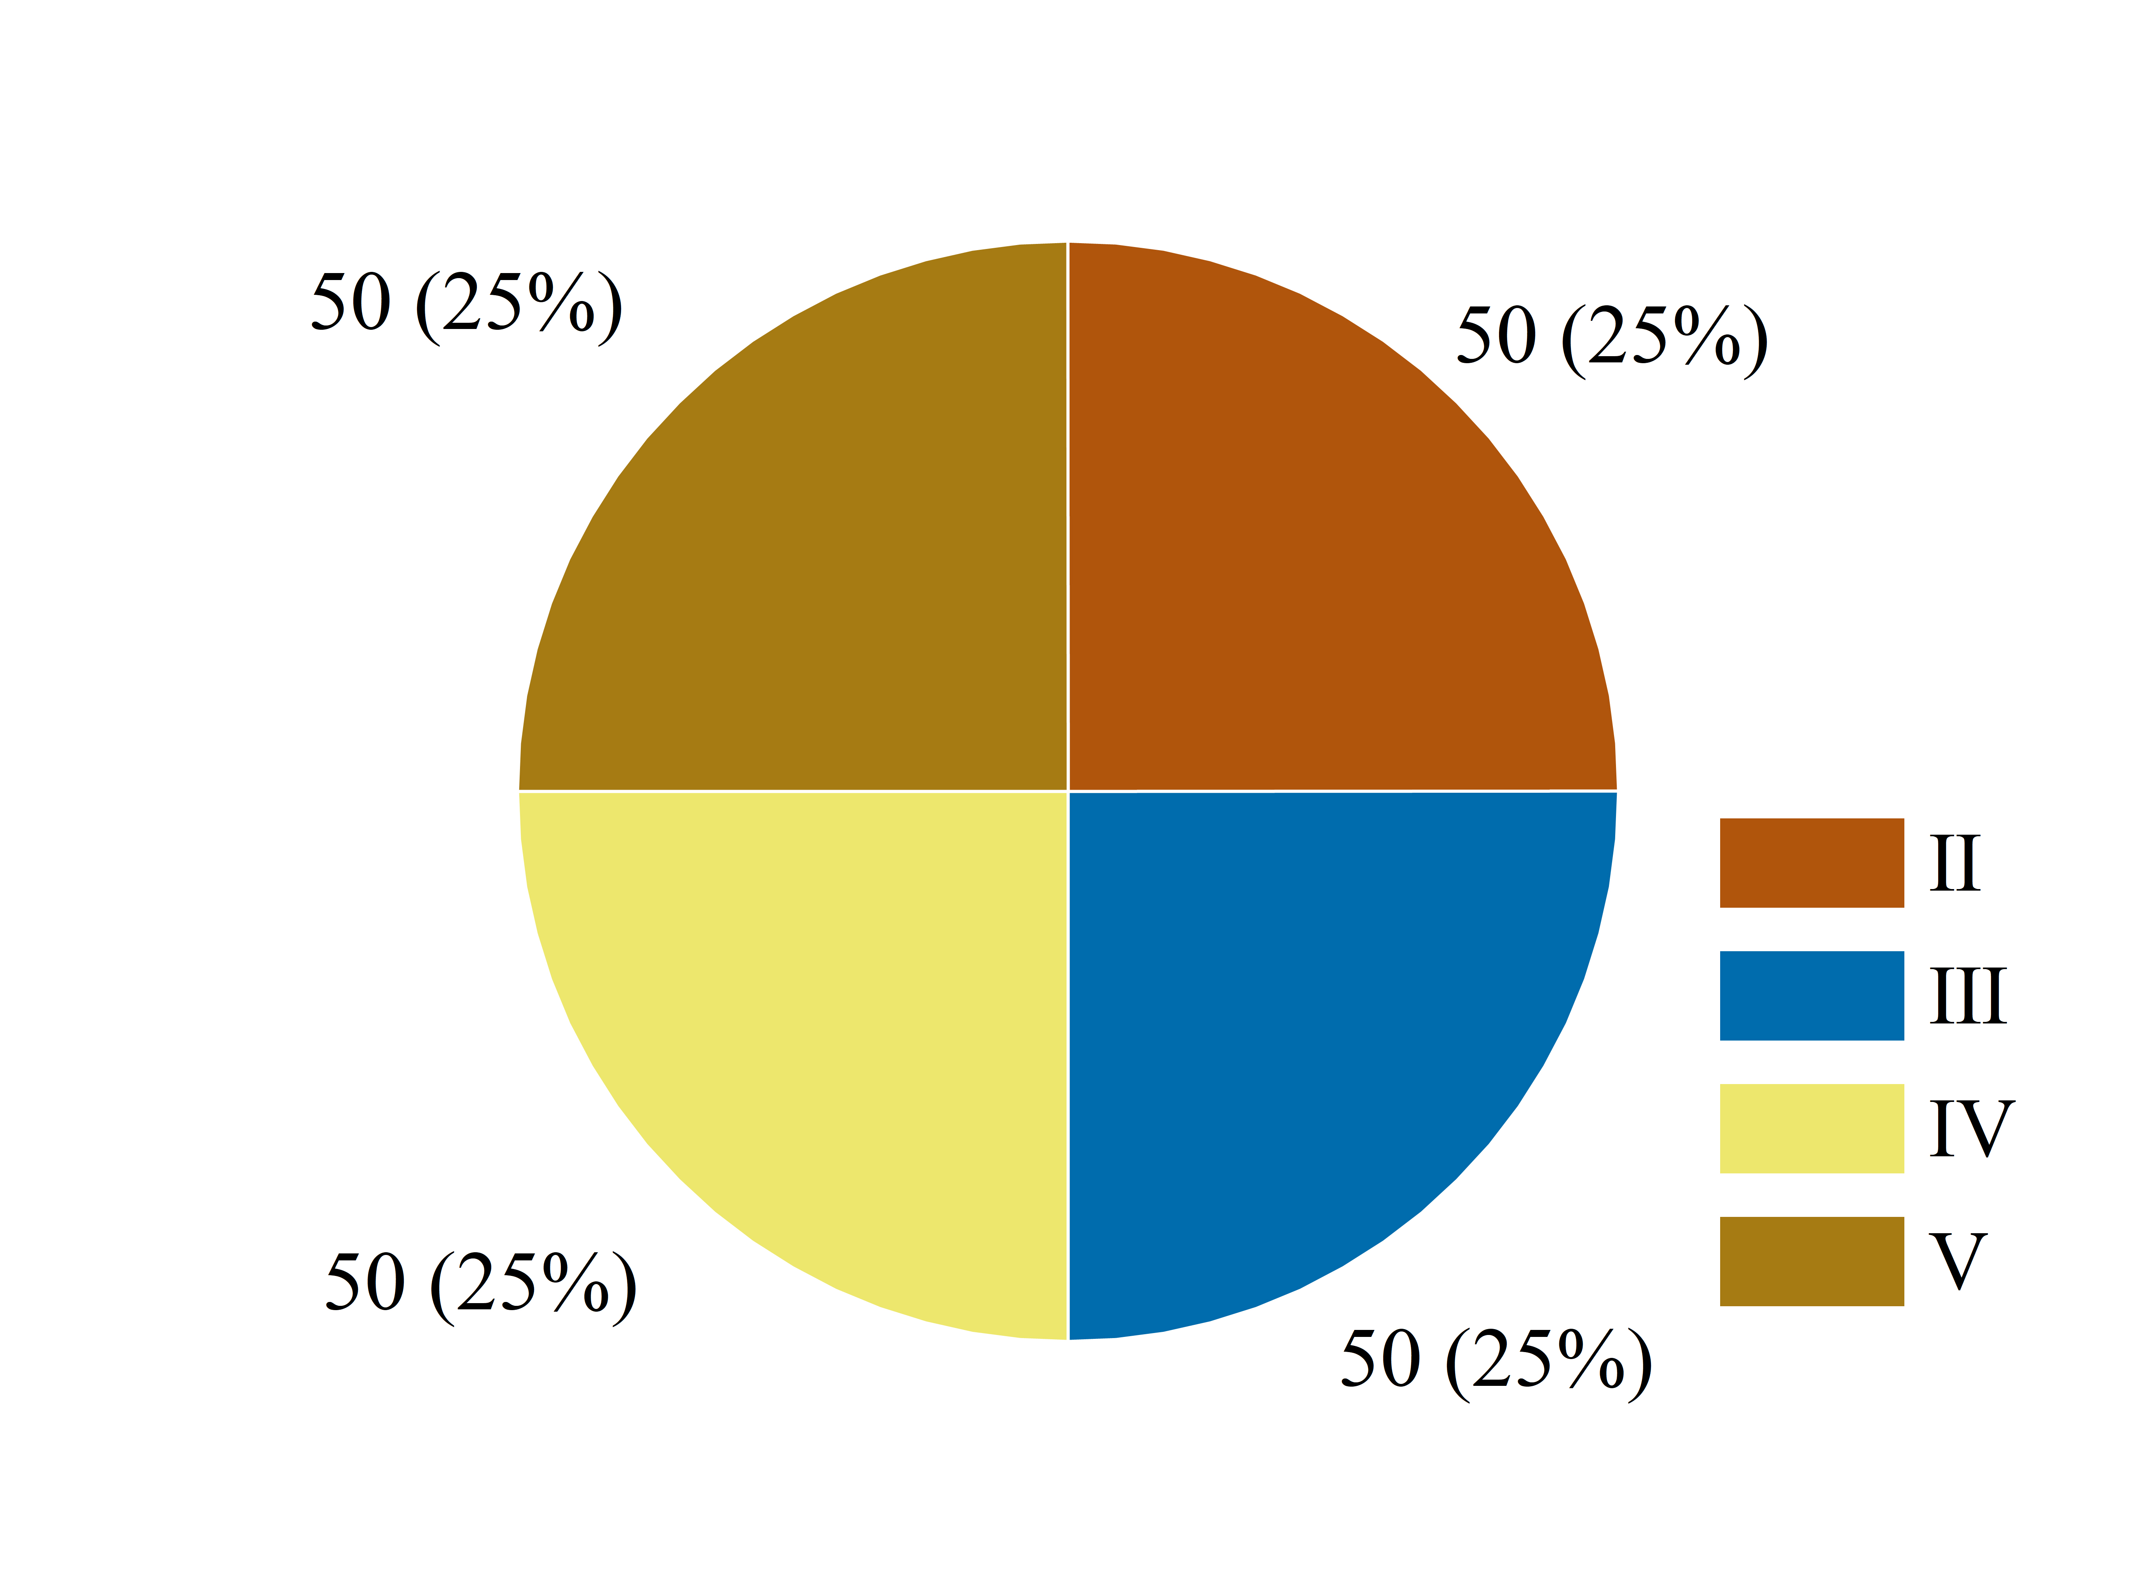
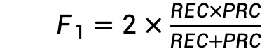
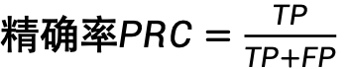
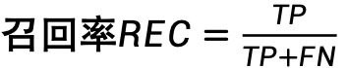
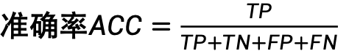
3.3 分类精度评价指标
评价指标
6242个掘进循环
训练集
预测
 | Positive | Negative
Positive | TP | FN
Negative | FP | TN
真实
准确率$ACC=\frac{TP}{TP+TN+FP+FN}$
200个掘进循环
测试集
召回率$REC=\frac{TP}{TP+FN}$
精确率$PRC=\frac{TP}{TP+FP}$
指数$F_{1}=2×\frac{REC×PRC}{REC+PRC}$

Slide 16
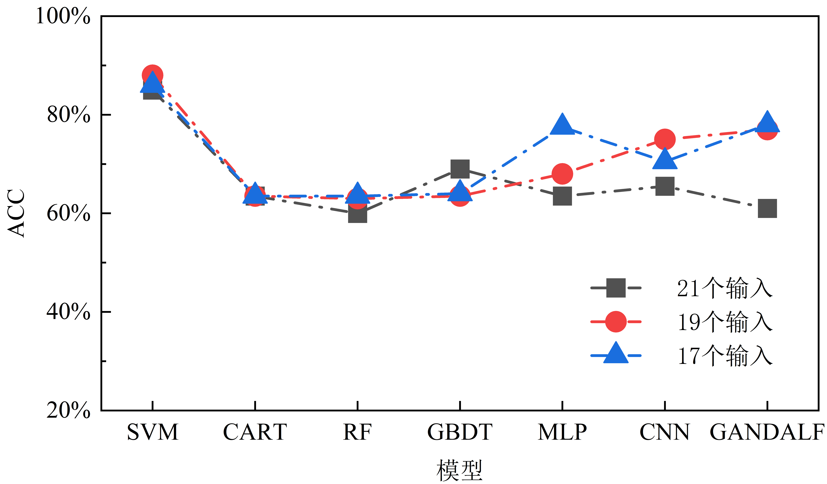
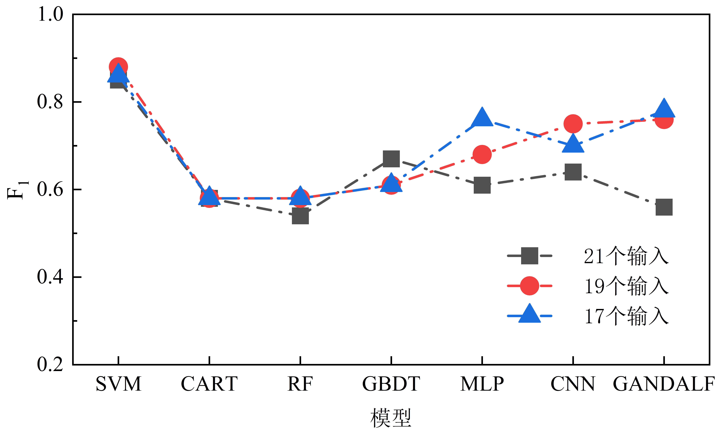
3.4 测试集围岩四分类结果
3.4.1 输入特征敏感性分析
围岩四分类精度：SVM > 神经网络 > 基于树的模型；
围岩四分类精度：SVM > 神经网络 > 基于树的模型；
不论采取何种输入特征组合，SVM分类精度均为最高且稳定性好;
不论采取何种输入特征组合，SVM分类精度均为最高且稳定性好;
相较于SVM和基于树的模型，神经网络模型对输入更为敏感；
相较于SVM和基于树的模型，神经网络模型对输入更为敏感；
采用21个输入特征时分类精度往往最低，上升段拟合指标对围岩分类贡献有限；
采用21个输入特征时分类精度往往最低，上升段拟合指标对围岩分类贡献有限；
相同模型和相同输入特征下，ACC和F₁数值差异较小，训练样本不平衡对分类精度的影响较小。
相同模型和相同输入特征下，ACC和F₁数值差异较小，训练样本不平衡对分类精度的影响较小。
7×3种交叉训练的四分类精度

Slide 17
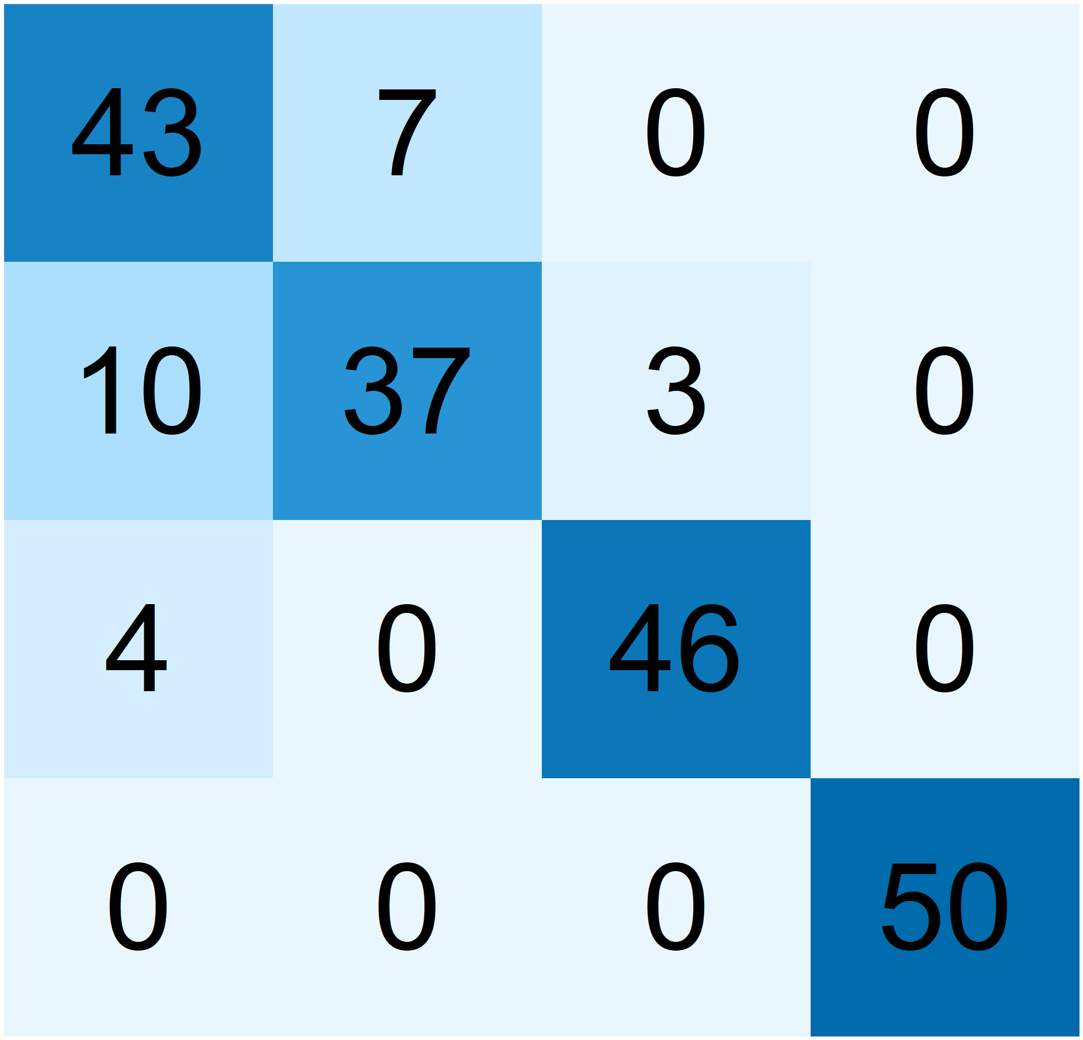
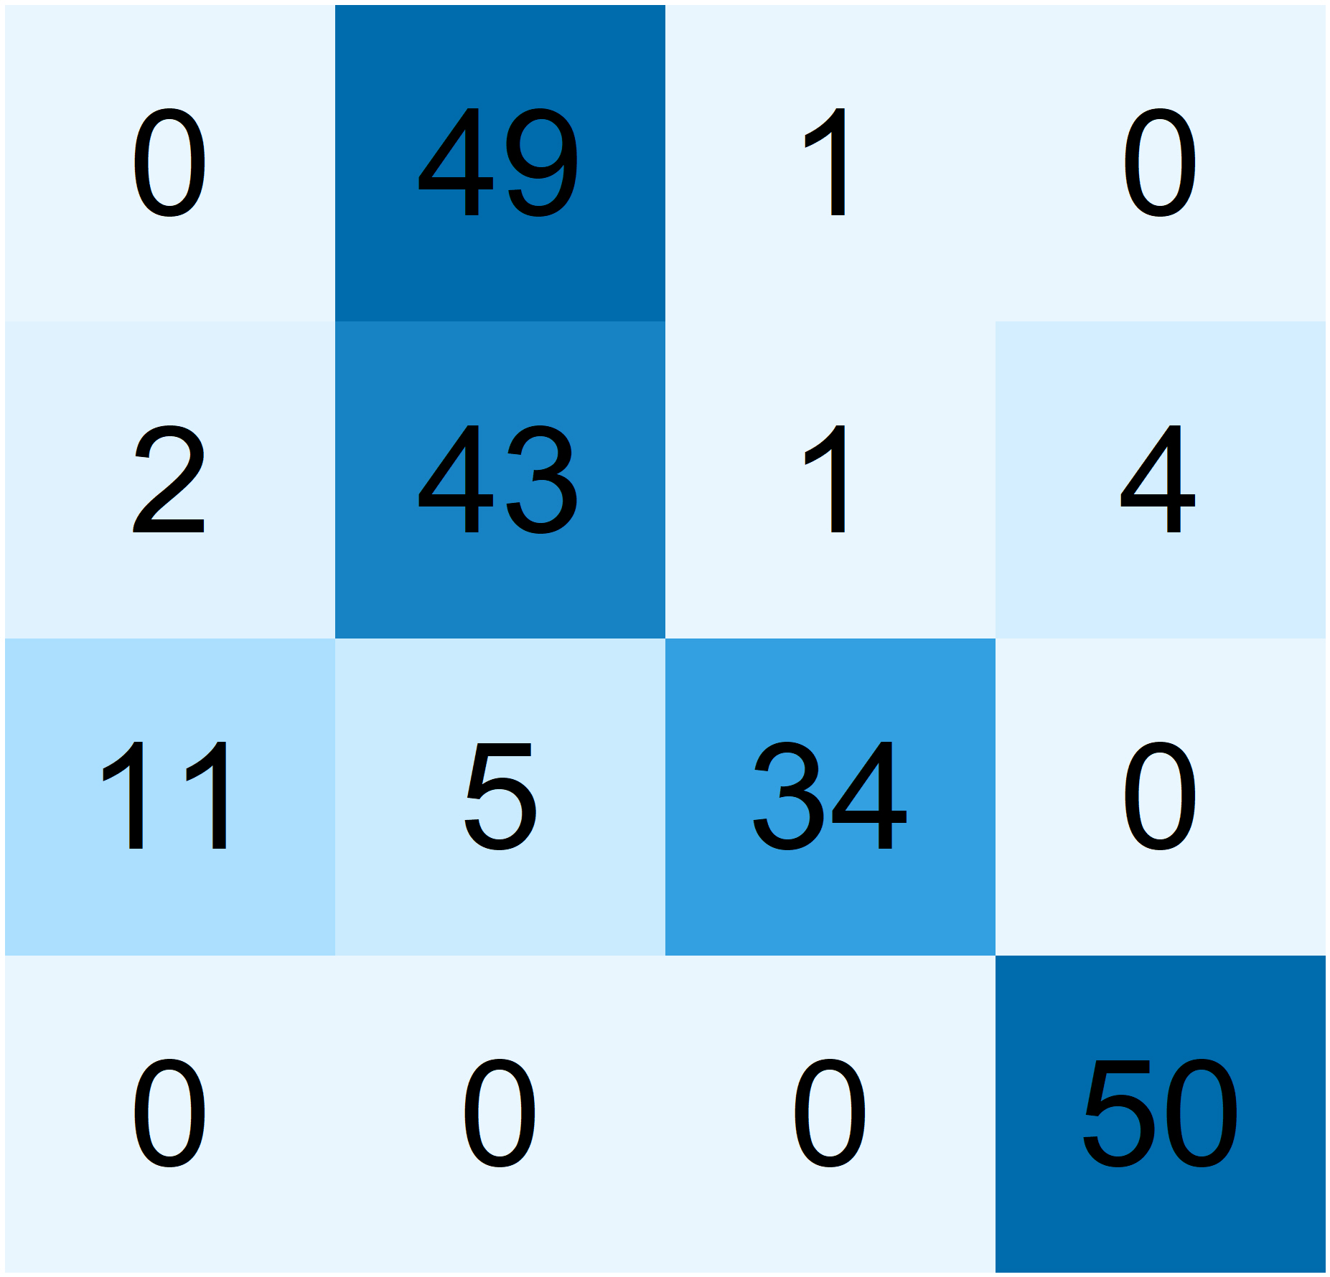
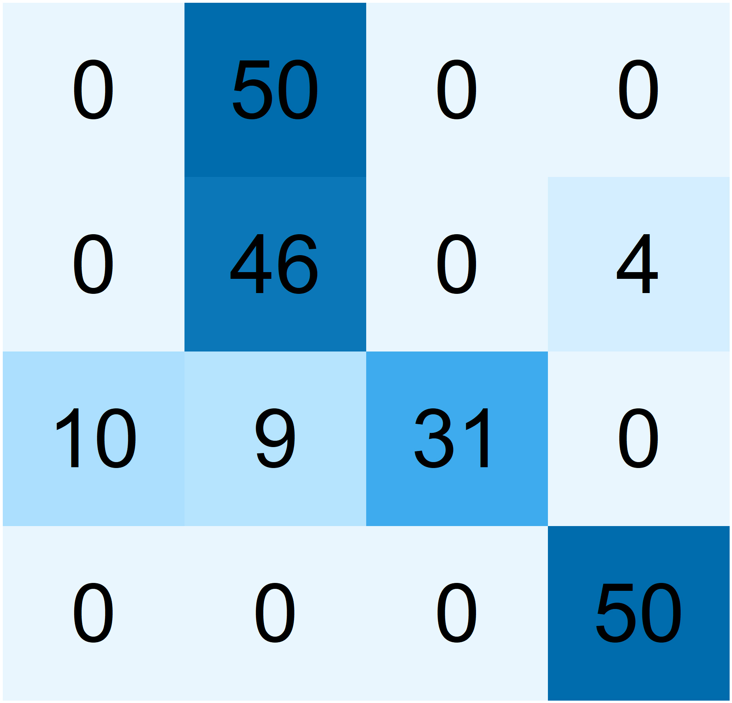
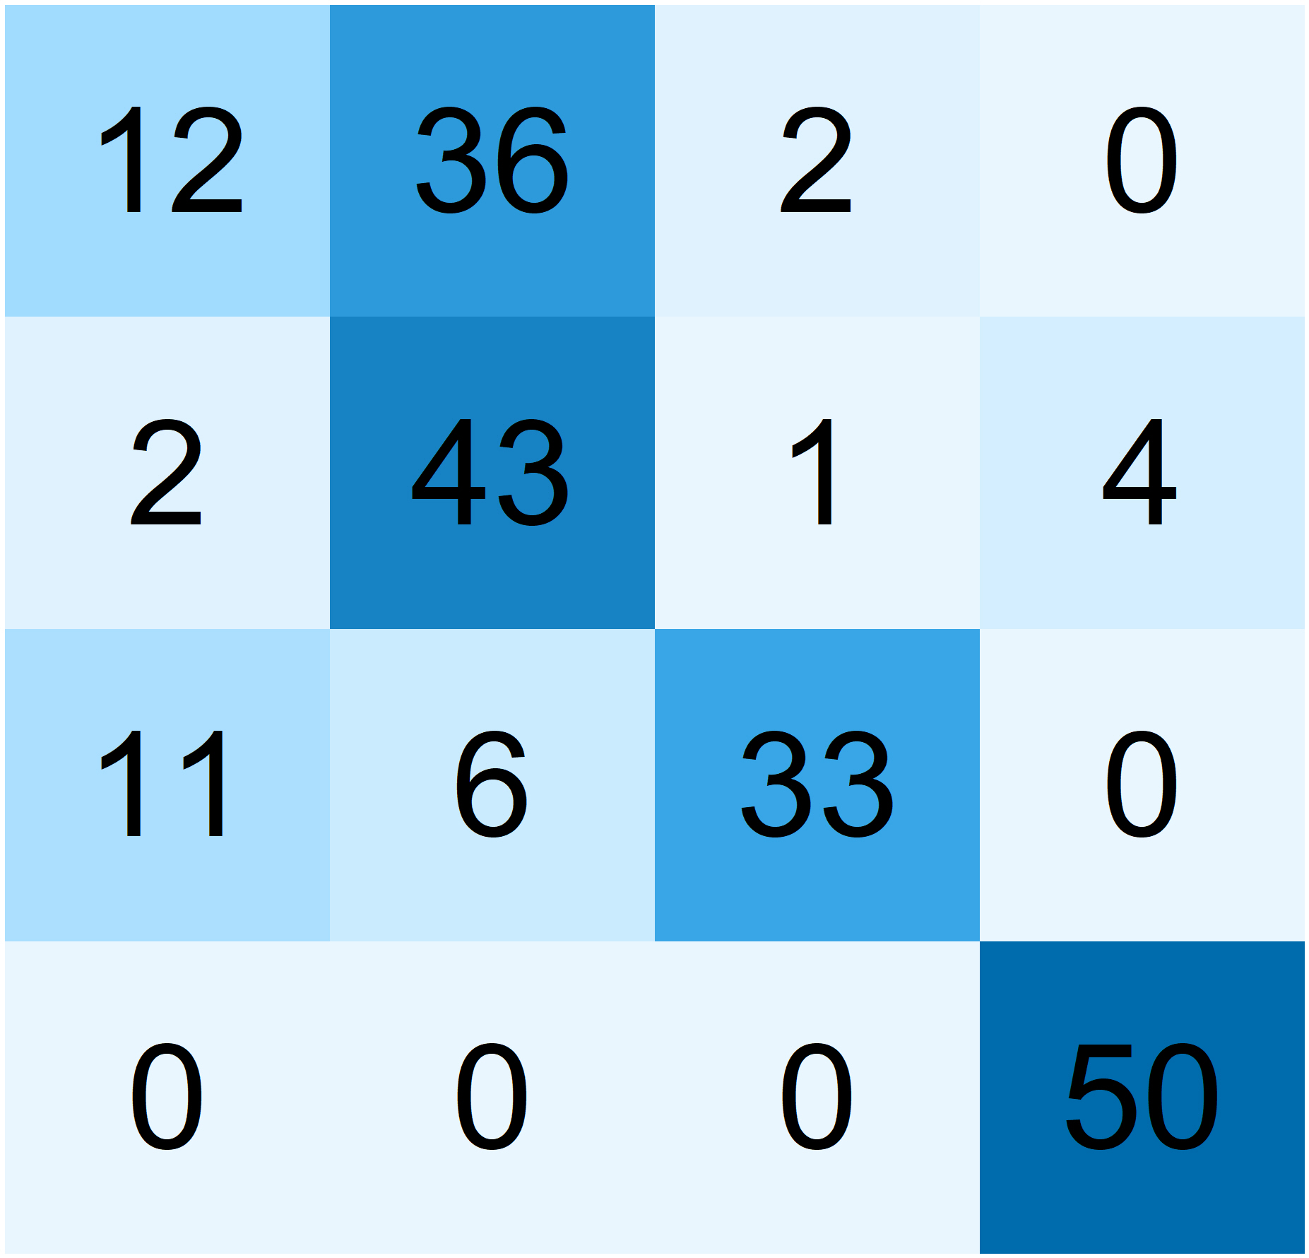
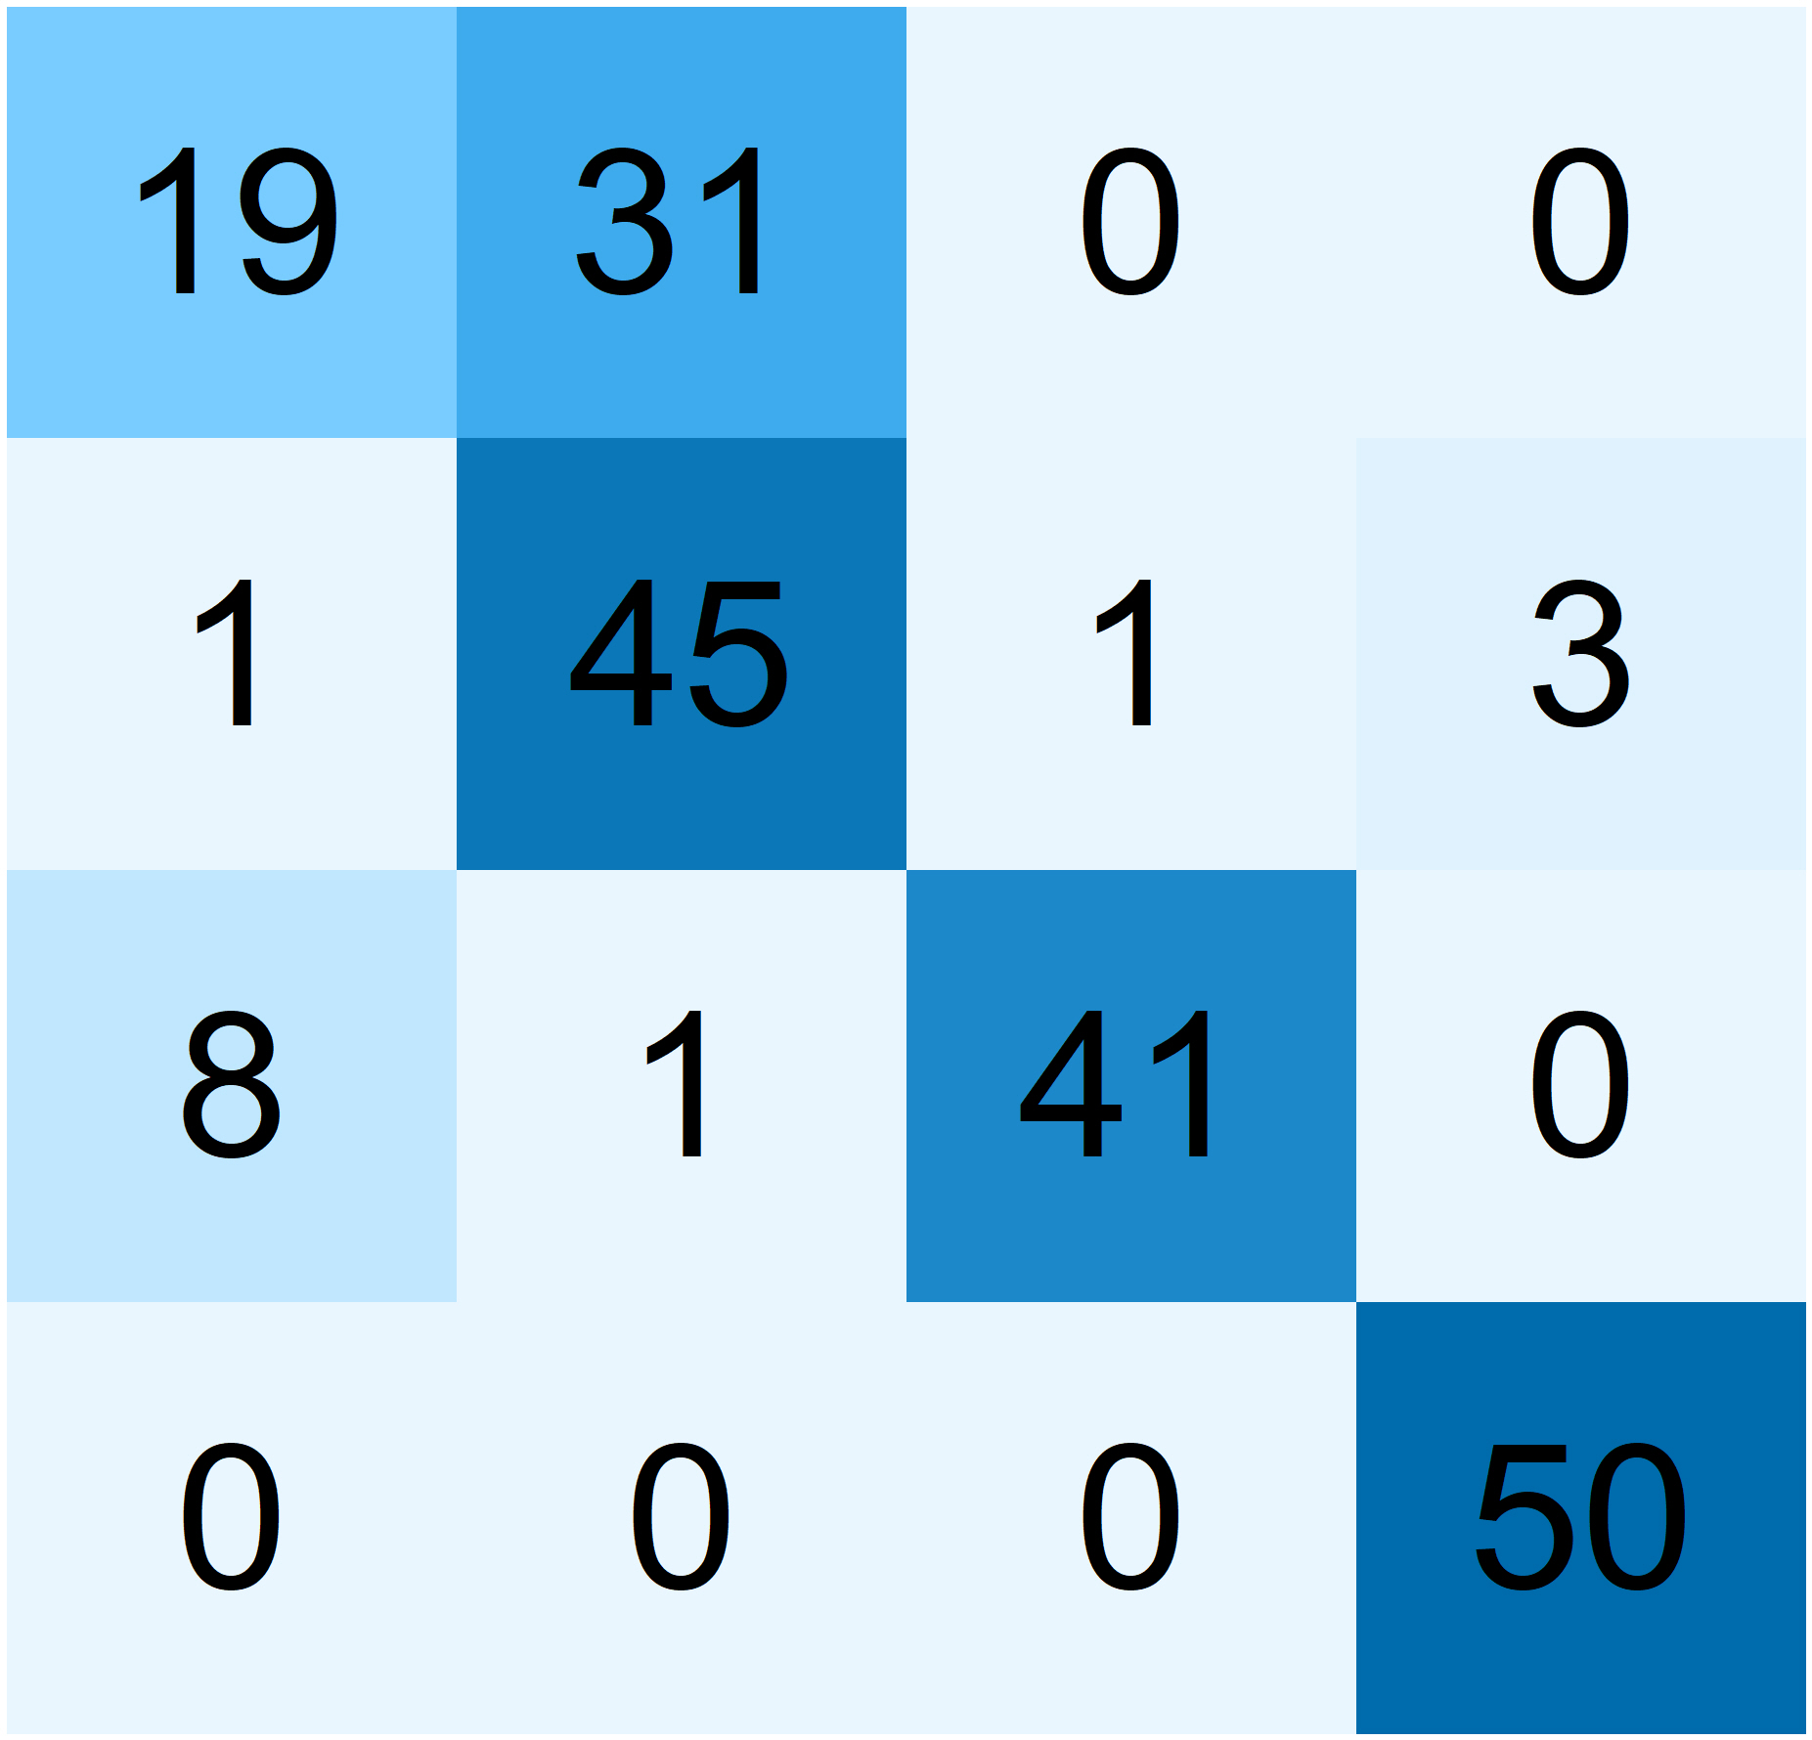
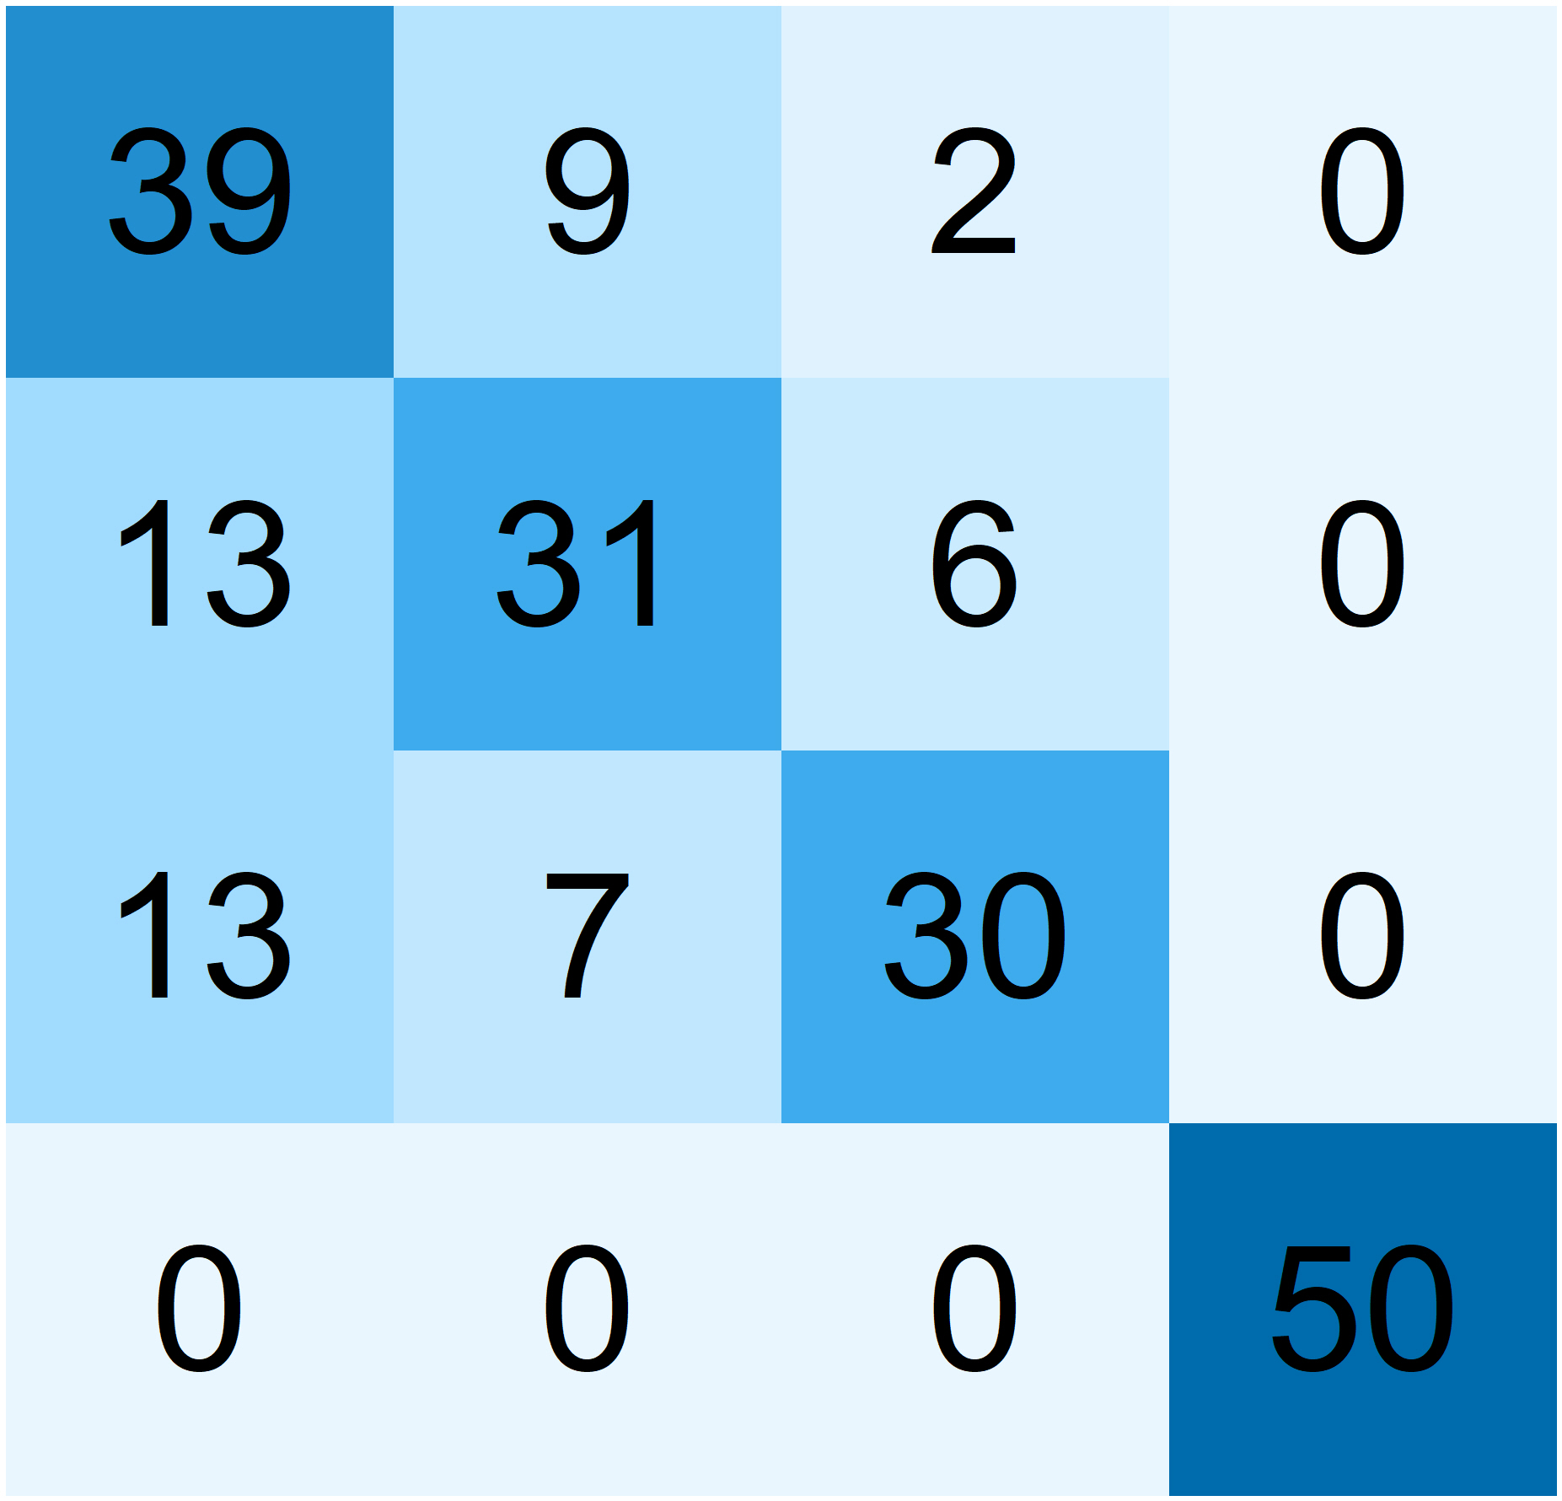
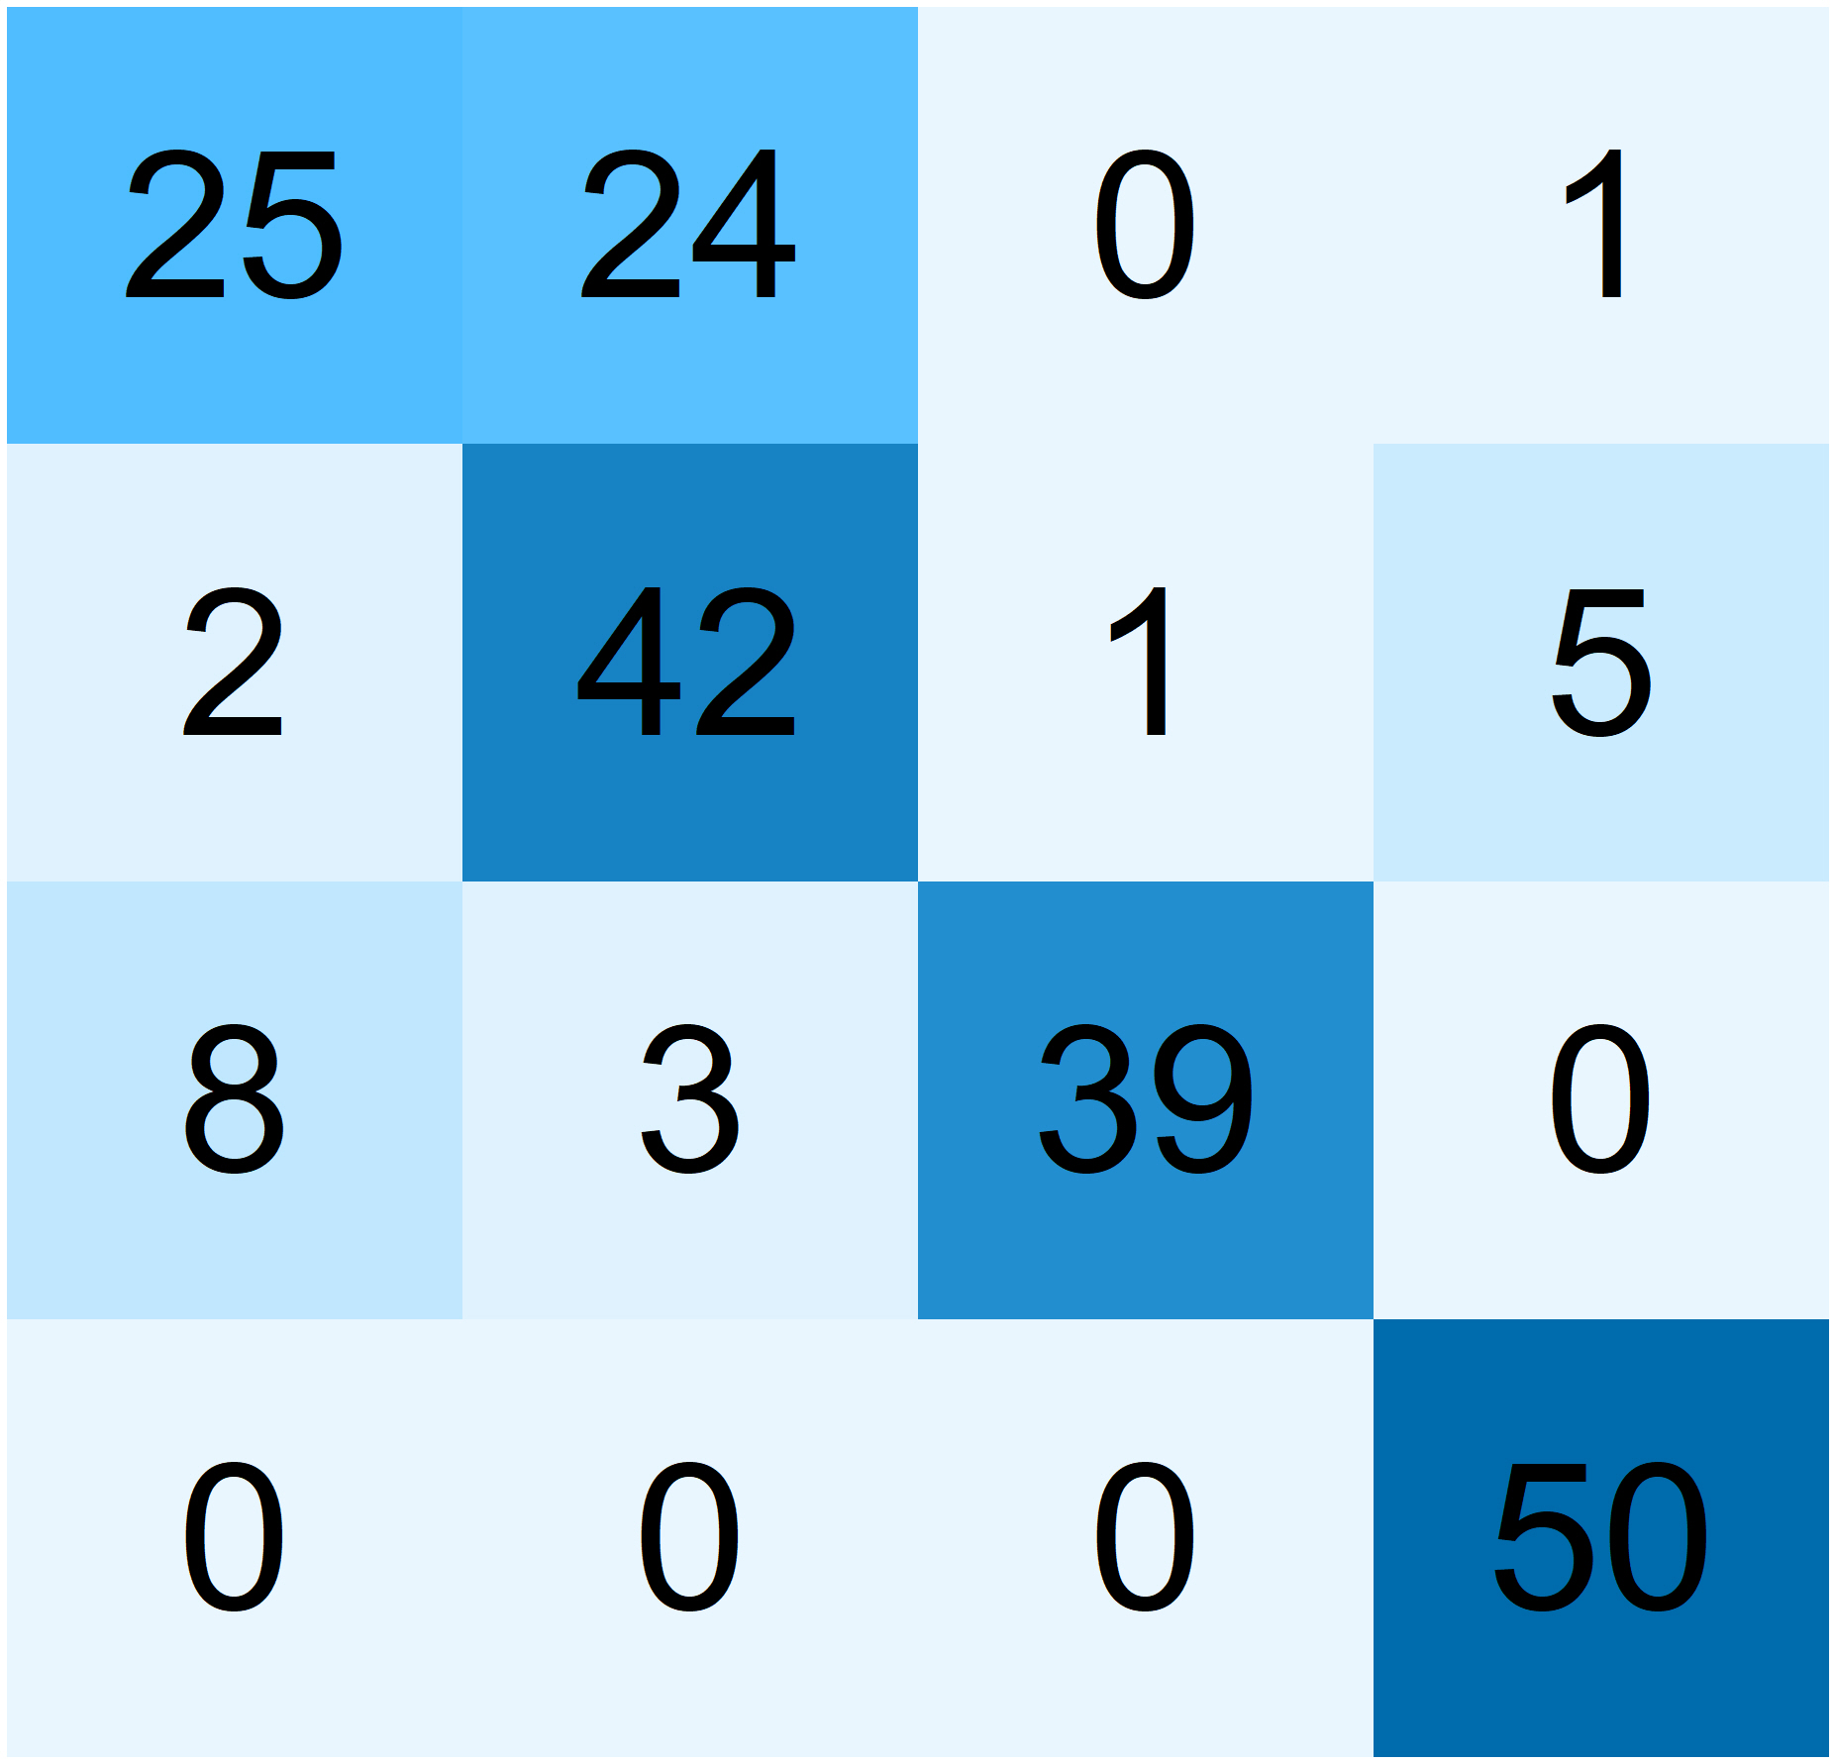
3.4 测试集围岩四分类结果
3.4.2 机器学习算法对比
基于树的模型和神经网络模型：Ⅱ类围岩识别能力差，易将Ⅱ类围岩识别为Ⅲ类围岩。
围岩类别 | SVM F₁ | 参考 F₁
Ⅱ | 0.80 | 0.65
Ⅲ | 0.79 | 0.64
Ⅳ | 0.93 | 0.66
Ⅴ | 1 | 0.88
加权平均 | 0.88 | 0.71
SVM（19）
SVM分类精度显著优于其他模型和参考精度，F₁从0.71提升至0.88。
SVM能准确区分Ⅱ、Ⅲ类围岩。围识别能力：Ⅴ类 > Ⅳ类 > Ⅱ类 > Ⅲ类。
SVM能均衡识别不同围岩，表现出类别均衡性和不平衡样本鲁棒性。
CART（17/19/21）
RF（17）
GBDT（21）
MLP（17）
CNN（19）
GANDALF（17）

Slide 18
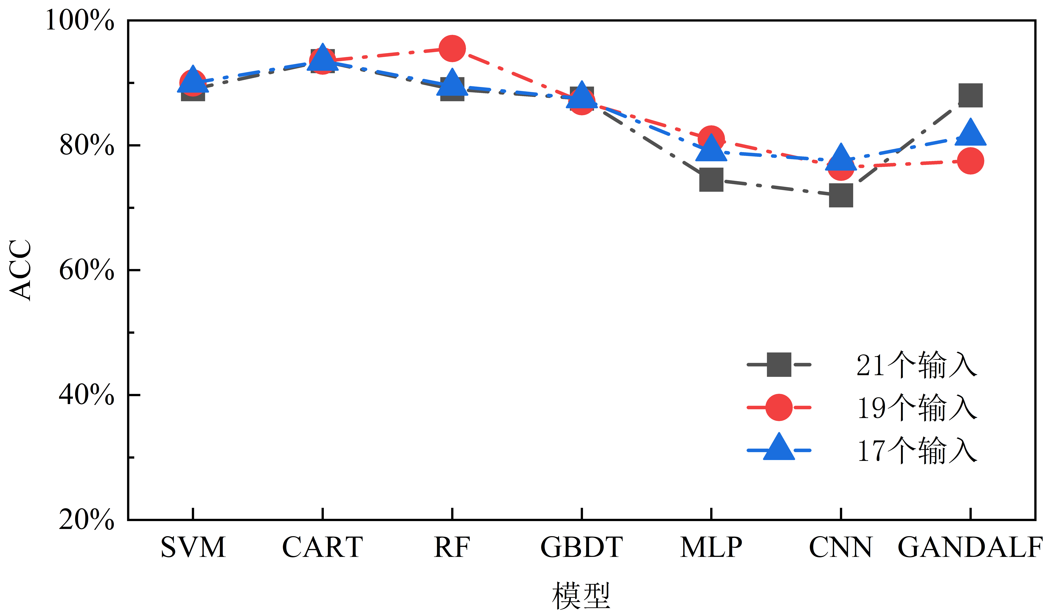
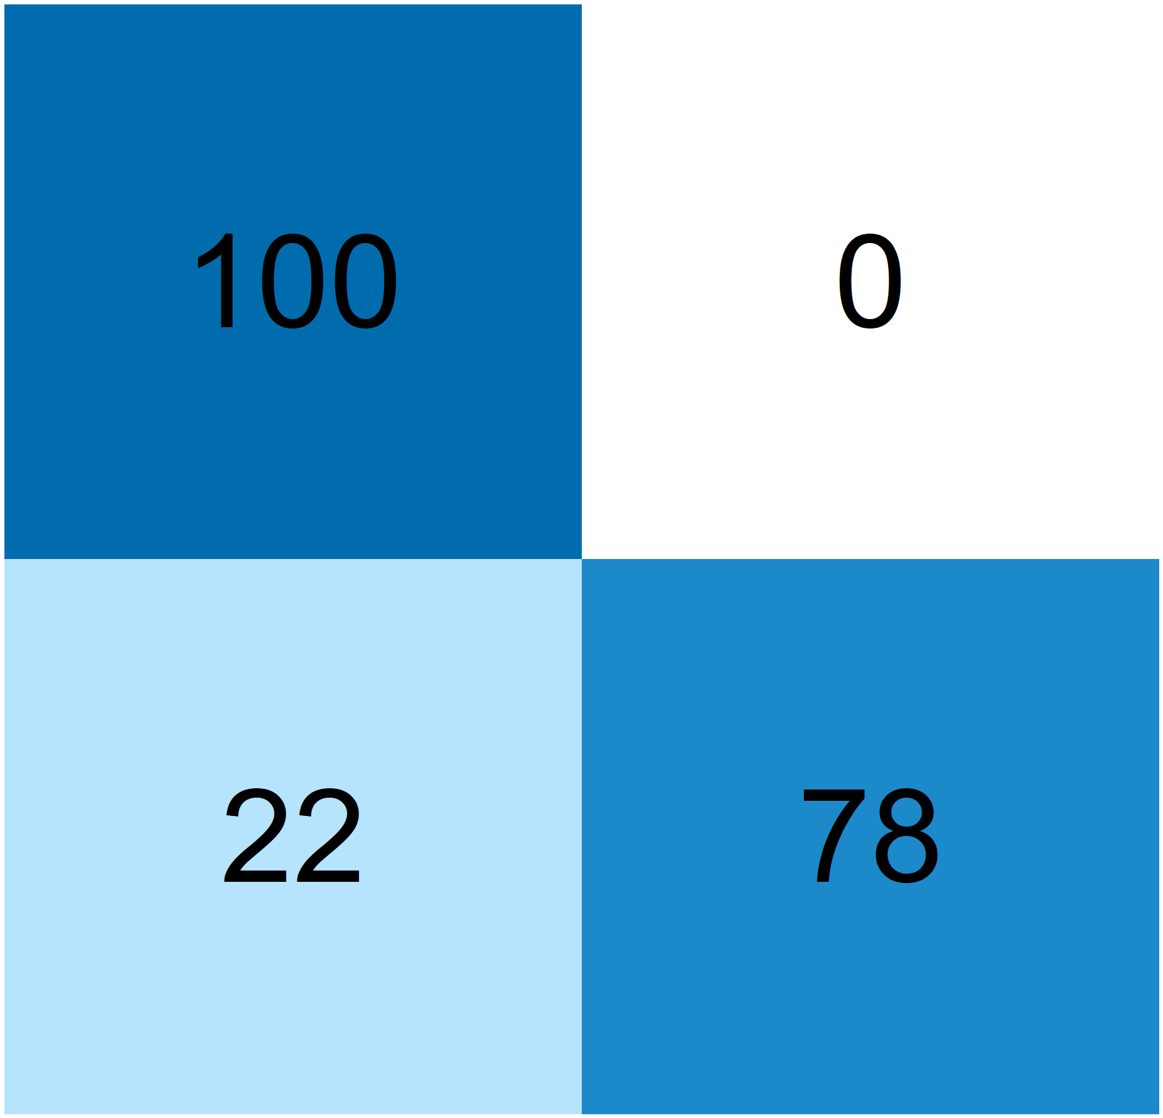
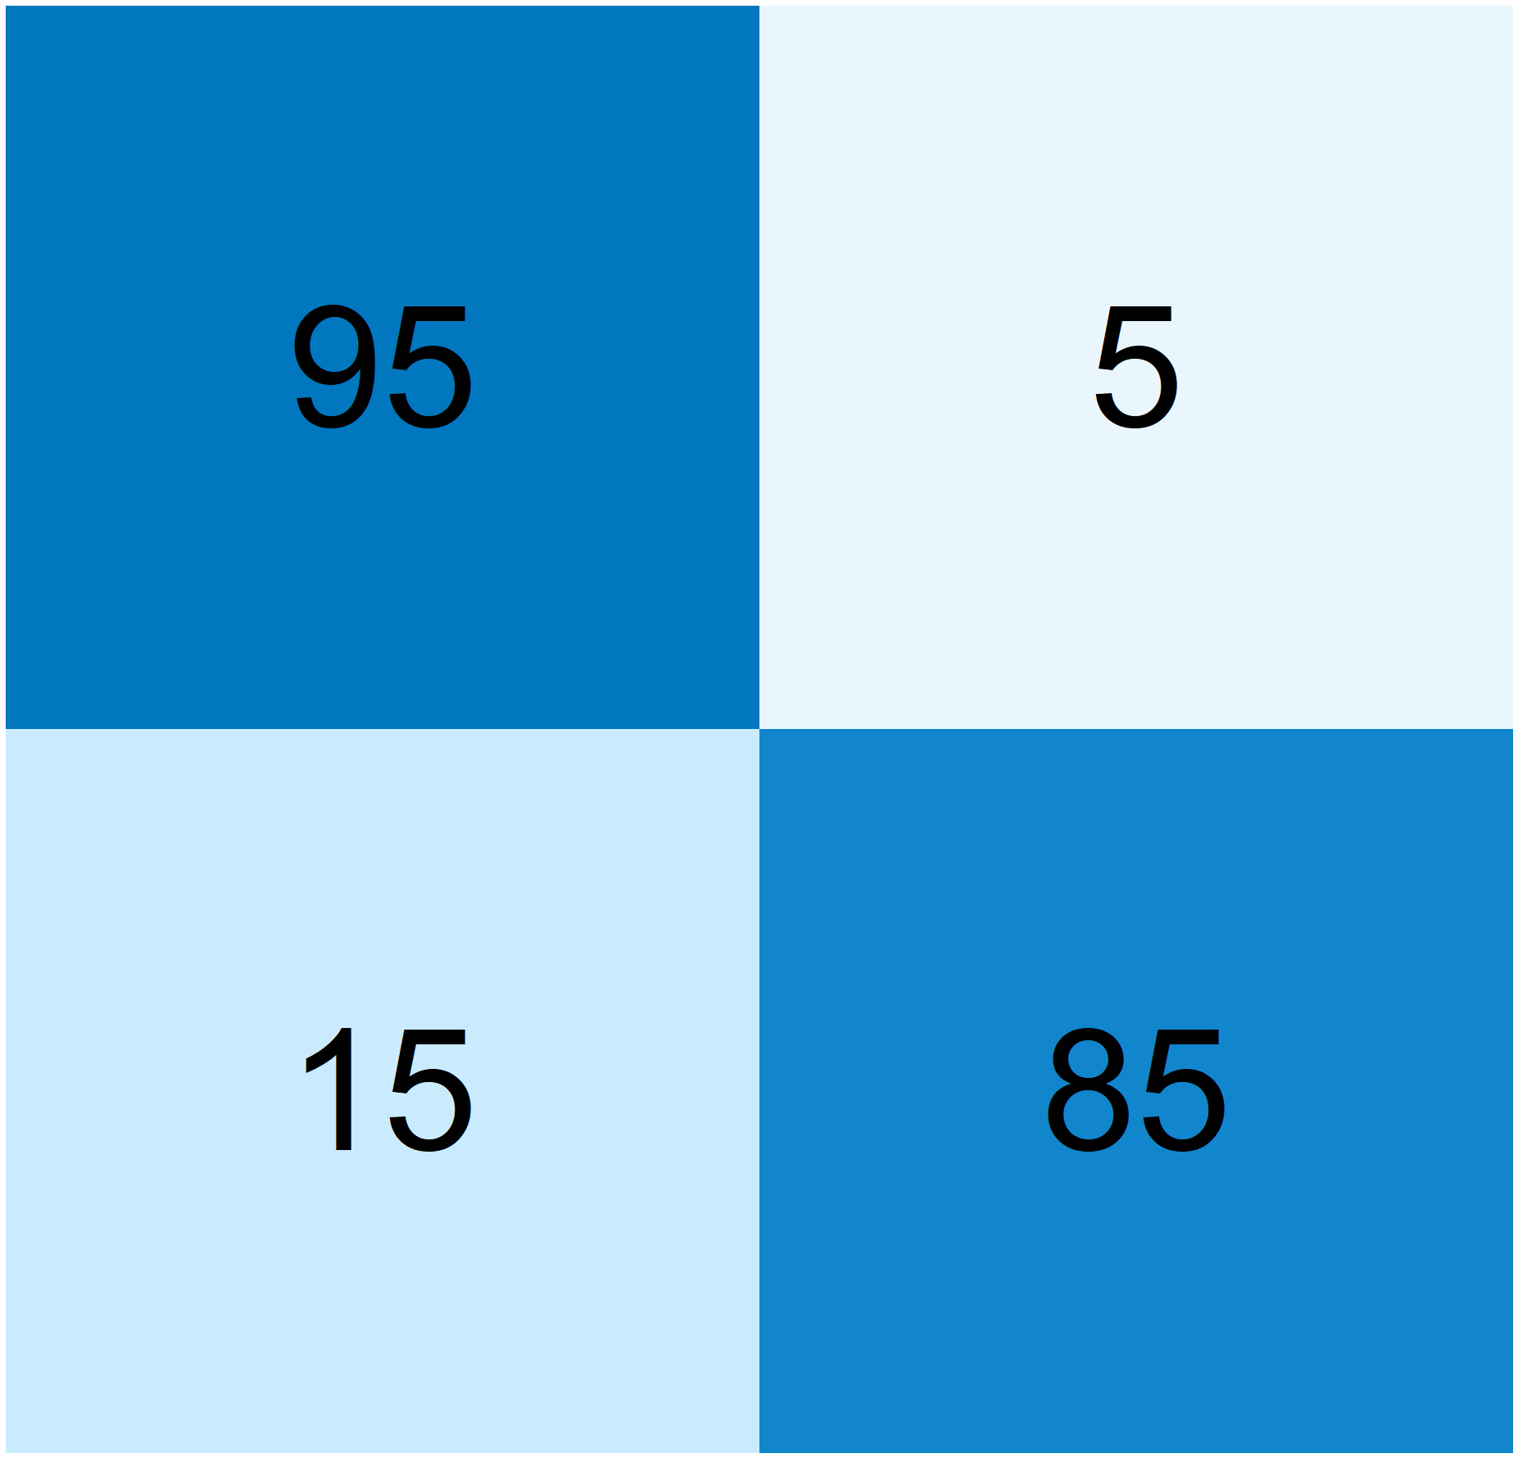
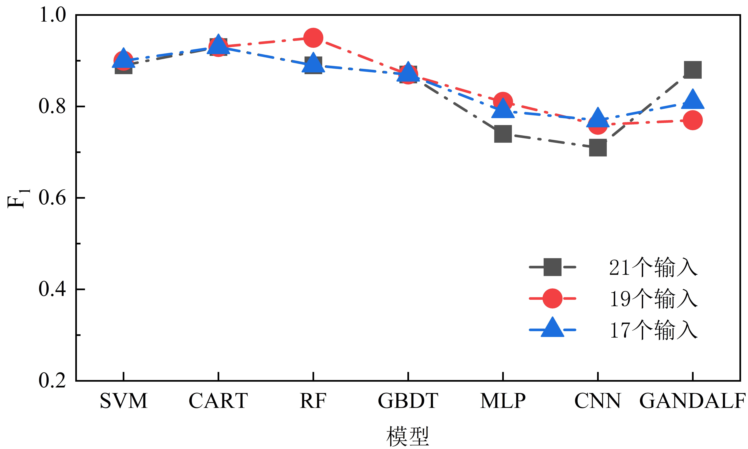
3.5 测试集围岩二分类结果
3.5.1 输入特征敏感性分析
3.5.2 机器学习算法对比
SVM不论采取何种输入，四分类和二分类精度都很高、类别均衡性好。
基于树的模型二分类精度最高，但四分类精度最低，模型稳定性差。
神经网络分类精度中等，泛化能力最优，但对输入特征最敏感。
测试集F₁对比表
围岩类别 | RF | SVM | 参考
Ⅱ/Ⅲ | 0.96 | 0.90 | 0.84
Ⅳ/Ⅴ | 0.95 | 0.89 | 0.82
平均 | 0.95 | 0.90 | 0.83
1、采用SVM作为围岩分类的基准模型，以SVM分类精度作为基准精度，在此基础上优化模型；
2、引入上升段力-贯入度拟合截距可提高围岩分类精度，但精度提升有限；
3、应当删除含有大量0值的输入，尤其是对于神经网络模型。
RF（19）
SVM（17/19）
围岩二分类精度：基于树的模型 > SVM > 神经网络；
相较于围岩四分类问题，各模型的二分类精度都提升了，且不同输入下分类结果更稳定；
围岩识别能力：Ⅱ/Ⅲ类 > Ⅳ/Ⅴ类，但各模型的类别均衡性均有提升；
RF和SVM二分类精度较高，均高于参考精度。
7×3种交叉训练的二分类精度

Slide 19
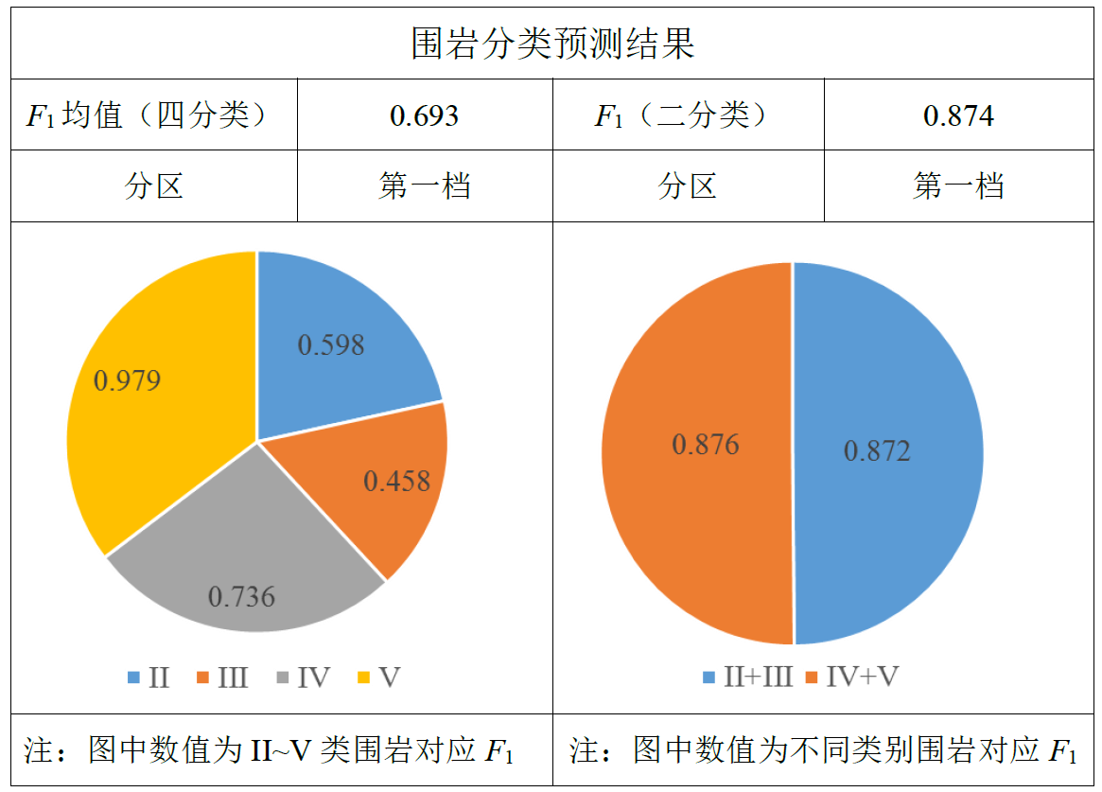
3.6 入围赛围岩分类结果

Slide 20
04 参数预测

Slide 21









4.1 参数预测特征提取及评价指标
4.1.1 参数预测训练集
4.1.2 特征提取
按梯度抽取若干个掘进循环，将每秒钟的数据点都作为一个样本组成参数预测训练集，使训练集中单刀扭矩/单刀推力分布区间尽可能大。
低维输入降低计算复杂度和过拟合风险，增加可解释性。
4.1.3 评价指标
$$MRE=\frac{\sum_{I=1}^{N}{\frac{|y_{i}−y_{i}^{∗}|}{y_{i}}}}{N}$$
MRE -- 相对误差
$R^{2}$ -- 拟合优度
$y_{i}$-- 实际值
$$R^{2}=1−\frac{\sum_{i=1}^{N}{{\left(y_{i}−y_{i}^{∗}\right)}^{2}}}{\sum_{i=1}^{N}{{\left(y_{i}−y_{i}^{−}\right)}^{2}}}$$
$y_{i}^{∗}$-- 预测值
单刀扭矩训练集
单刀推力训练集
9164个样本
19024个样本
$y_{i}^{−}$-- 实际均值

Slide 22





4.2 测试集单刀扭矩预测结果
测试集预测结果
num_GFLUs=6
num_trees=50
tree_depth=6
lr=0.001
num_epochs=20
平均精度 | GANDALF | 参考
MRE | 21.04% | 23.61%
R² | 0.7615 | 0.7171
Cycle No. 1
GANDALF单刀扭矩预测模型
Cycle No. 2
Cycle No. 3
准确预测数据突变点；
预测值波动范围小，模型稳定性、鲁棒性强；
突变处预测值偏大，警示司机谨慎决策。
Cycle No. 5
Cycle No. 4

Slide 23





4.3 测试集单刀推力预测结果
测试集预测结果
平均精度 | GANDALF | 参考
MRE | 28.88% | 25.46%
R² | 0.6691 | 0.5895
Cycle No. 6
Cycle No. 7
Cycle No. 8
Cycle No. 9
Cycle No. 10
*模型迭代 35次后的测试结果。
总体预测精度良好，规律与单刀扭矩预测模型相似；
上升段初始阶段预测值偏大，通过知识驱动的方式将上升段前5秒预测值设置为0。

Slide 24




4.4 入围赛参数预测结果
MRE=0.134, R²=0.807
MRE=0.139, R²=0.716
MRE=0.171, R²=0.853
MRE=0.059, R²=0.893
单刀扭矩预测结果
单刀推力预测结果

Slide 25
05 工程应用价值及创新点

Slide 26
5 工程应用价值及创新点
提出Score-Kneedle算法以准确划分TBM掘进循环
提高TBM掘进循环、尤其是稳定段的划分精度，极大程度缩短TBM大数据预处理时间。
算法迁移性良好。
提出多算法多特征交叉优选围岩准确分类方法
提出将SVM作为围岩分类的基准模型，便于横向对比不同工程数据或新模型的应用价值。
提出基于低维输入和GANDALF框架的单刀扭矩/推力预测模型
仅使用3个最相关参数实现单刀扭矩/推力的准确、高效预测。
模型可解释性增加，实际工程中便于增加司机对决策参数的理解。

Slide 28
2.2 掘进循环划分：Score-Kneedle算法
掘进循环人工校准
类型一：空推段过短或过长时，Score-Kneedle算法自动划分的结果小概率存在误差，需要对划分结果进行人工校准。
类型一
类型二：上升段-稳定段之间的拐点不明显时，划分稳定段存在困难。此类情况多为不规范循环，人工校准也难以准确划分，并非为算法缺陷。对于此类情况不做人工校准。
类型二

